Slide 1

INFORME PARA EL PRINCIPAL ESPACIO
RENDICIÓN DE CUENTAS
ENERO – JUNIO DE 2017

Slide 2

OBJETIVO
Dar a conocer a la ciudadanía y partes interesadas la gestión adelantada por INVÍAS durante el período Enero – Junio 2017, e interactuar con la ciudadanía en los temas de su interes, presentando los logros alcanzados frente a las metas propuestas, en el marco de las políticas de desarrollo administrativo y de los objetivos del Plan Nacional de Desarrollo 2014-2018 “Todos Por un Nuevo País”

Slide 3
CUANDO Y COMO PARTICIPAR
Fecha:
17 de agosto al 30 de noviembre de 2017*
Podrán seguir las 4 cápsulas informativas y la emisión final a través del canal institucional “Señal Colombia”, vía streaming en la página web http://www.invias.gov.co/ y por Facebook Live*
Se encuentra habilitado el correo electrónico rcuentas@invias.gov.co para recibir preguntas e inquietudes de forma permanente sobre la rendición de cuentas.
Para la interacción y diálogo en las cápsulas informativas se dispondrán los canales: Línea telefónica
  Chat ciudadano
  Redes sociales: Facebook y twitter
Lugar :
Mecanismos de diálogo:
* De acuerdo con el cronograma publicado en la página web

Slide 4
CONTENIDO DEL INFORME
1.Competitividad Estratégica e Infraestructura
1.1 Inversiones Chocó
1.1.1
1.1.2
1.1.3
1.1.4
1.1.5
1.1.6
Medellín - Quibdó
Transversal central del Pacífico
Bahía Solano – El Valle
Río Jiguamiandó
Malecón de Quibdó
Estudios y Diseños Cartago - Novita
1.2 Cruce de la Cordillera Central (Túnel de la Línea)
1.2.1
1.2.2
1.2.3
1.2.4
1.2.5
Túnel Piloto
Intercambiador Versalles
Equipos Electromecánicos
Obras Anexas
Túnel de la Línea
1.3 Puente Pumarejo

Slide 5
ESTRUCTURA DEL INFORME
1.4 Avances Vías para la Equidad
1.4.1
1.4.2
1.4.3
1.4.4
1.4.5
1.4.6
1.4.7
1.4.8
1.4.9
1.4.10
1.4.11
1.4.12
1.4.13
1.4.14
1.4.15
1.4.16
1.4.17
1.4.18
El Crucero – Pajarito
Buga - Buenaventura
Totoró - La Plata
San José – Puente Nowen
Ansermanuevo - La Virginia
Circunvalar de San Andrés
Circunvalar de Providencia
Cimitarra – Landázuri
Tame – Arauca
Villagarzón - San José Del Fragua
Florencia - Puerto Rico
Corredor del Sur (San Miguel - Santana)
Los Curos – Málaga
Honda - Manizales
El Viajano - San Marcos
Transversal el Libertador F2 (Puerto Valencia – Córdoba)
Transversal de Boyacá (Chinquinquirá - Dos y Medio)
Espriella – Río Mataje. Nariño

Slide 6

ESTRUCTURA DEL INFORME
1.5 Red vial secundaria y terciaria
1.5.1
Vías Terciarias
Contratos Plan
1.5.2
Crecimiento verde y derechos humanos
  Socialización de proyectos
  Concertación con Comunidades
  Participación Comunitaria
  Proyectos productivos
3. Ejes Transversales y Buen Gobierno
  Metas Plan Nacional de Desarrollo
  Ejecución Presupuestal
  Transparencia en la Contratación
  Trámites inscritos en SUIT
  Atención de peticiones, quejas y reclamos
  Canales de Atención al Ciudadano
  Plan de Mejoramiento Contraloría General de la República
  MECI y Sistema de Gestión de Calidad
  Planta de Personal y Concurso Público de Méritos
  Plan de capacitaciones y de incentivos

Slide 7

COMPETITIVIDAD ESTRATÉGÍCA E INFRAESTRUCTURA
LOGROS VIGENCIA
ENERO - JUNIO 2017

Slide 8
COMPETITIVIDAD ESTRATÉGÍCA E INFRAESTRUCTURA
INVERSIONES CHOCÓ

Slide 9
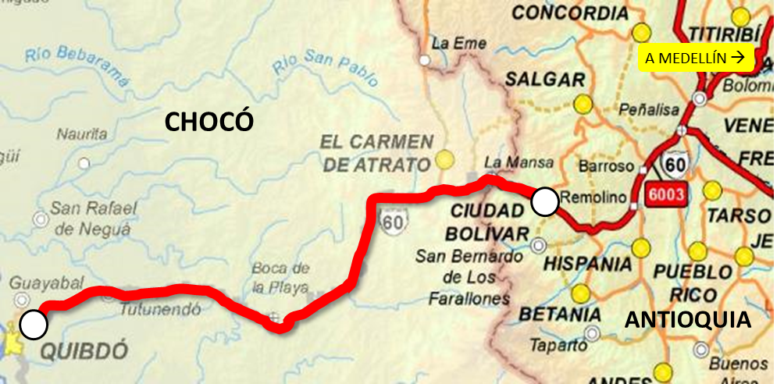
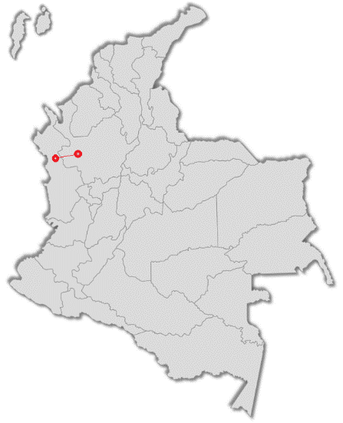
COMPETITIVIDAD ESTRATÉGICA E INFRAESTRUCTURA
TRANSVERSAL MEDELLÍN – QUIBDO F2 (EL DIECIOCHO – CIUDAD BOLÍVAR (Chocó – Antioquia)
Inversiones Chocó
INFORMACIÓN GENERAL
ACTA DE INICIO | 08/08/2012
PLAZO | 4 AÑOS 3 MESES
FECHA FINALIZACIÓN | 30/06/2017
FASE DEL PROYECTO (AVANCE) | TERMINADO
ALCANCE
SECTOR | CANTIDAD | INTERVENCIÓN PREVISTA | AVANCE
EL DIECIOCHO – CIUDAD BOLÍVAR | 24 Km | Pavimentación | Terminado
 | 2 Un | Puentes | 2 Terminados
CONTRATO OBRA 544 DE /2012
INVERSIONES (Millones)
CONSORCIO CORREDORES LAX
INTEGRANTES | % | ORIGEN
TRADECO INFRAESTRUCTURA SUCURSAL COLOMBIA | 40 | COLOMBIA
CONINSA RAMÓN H S.A | 30 | COLOMBIA
S.P INGENIEROS S.A.S | 30 | COLOMBIA
Total Contrato Obra | $ 259.440
Total Contrato Interventoría | $ 11.480
Total Vigencias de obra Vigencia 2012= $7.249 Vigencia 2013= $32.416 Vigencia 2014= $69.916 Vigencia 2015= $72.616 Vigencia 2016= $72.062 Vigencia 2017= $4.880 | $ 259.440
Total Inversión | $ 270.920
Longitud de Proyecto 205 Km
ESTADO DEL CORREDOR
ESTADO | CANTIDAD
EJECUTADO – VÍAS PARA LA EQUIDAD | 24 KM
EJECUTADOS POR OTROS PROGRAMAS | 124 KM
SIN INTERVENIR – SIN FINANCIACIÓN | 47 KM
EN EJECUCIÓN - VÍAS PARA LA EQUIDAD | 11 KM
INTERVENTORÍA 601 DE 2012
CONSORCIO INTERVAL 2012
INTEGRANTES | % | ORIGEN
JOYCO S.A.S | 60 | COLOMBIA
CONSULTORES E INTERVENTORES TÉCNICOS S.A.S | 40 | COLOMBIA
* Cifras en millones a diciembre de 2015

Slide 10
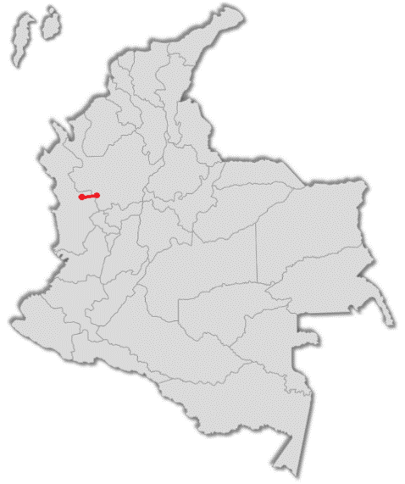
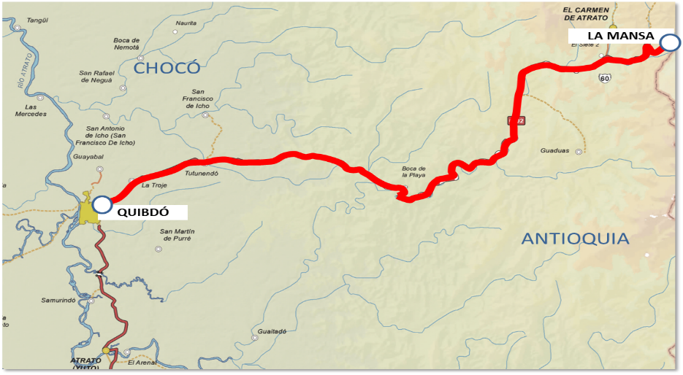
COMPETITIVIDAD ESTRATÉGICA E INFRAESTRUCTURA
Inversiones Chocó
Quibdó – La Mansa (Quibdó - El dieciocho)
INFORMACIÓN GENERAL
FECHA DE ADJUDICACIÓN INICIO DE OBRAS | 07/10/2015 04/05/2016
FECHA DE FIRMA DE CONTRATO | 30/10/2015
ACTA DE INICIO | 03/02/2016
PLAZO | 02/09/2018
FASE DEL PROYECTO (AVANCE) | 40 %
ALCANCE
SECTOR | CANTIDAD | INTERVENCIÓN PREVISTA | AVANCE
QUIBDO – EL DIECIOCHO | 11 KM | Pavimentación | 1,9 KM
 | 1 Un | Puente | Terminado
Longitud de Proyecto 102 Km
INVERSIONES (Millones)
INTERVENTORÍA 1751 DE 23/12/2015
Total Contrato Obra | $ 80.735
Total Contrato Interventoría | $ 6.749
Total Vigencias de obra Vigencia 2016= $12.025 Vigencia 2017= $34.225 Vigencia 2018= $34.485 | $ 80.735
Total Inversión | $ 87.484
CONSORCIO ECO 118
INTEGRANTES | % | ORIGEN
ECG COLOMBIA SAS | 60 | ESPAÑA
ESTRUCTURADOR COLOMBIA SAS | 39 | COLOMBIA
PROES CONSULTORES SA SUCRDAL COLOMBIA | 1 | COLOMBIA
CONTRATO OBRA 1533 DE 30/10/2015
SOLARTE NACIONAL DE CONSTRUCCIONES SAS – SONACOL SAS
INTEGRANTES | % | ORIGEN
SOLARTE NACIONAL DE CONSTRUCCIONES SAS – SONACOL SAS | 100 | COLOMBIA
* Cifras en millones a diciembre de 2015

Slide 11
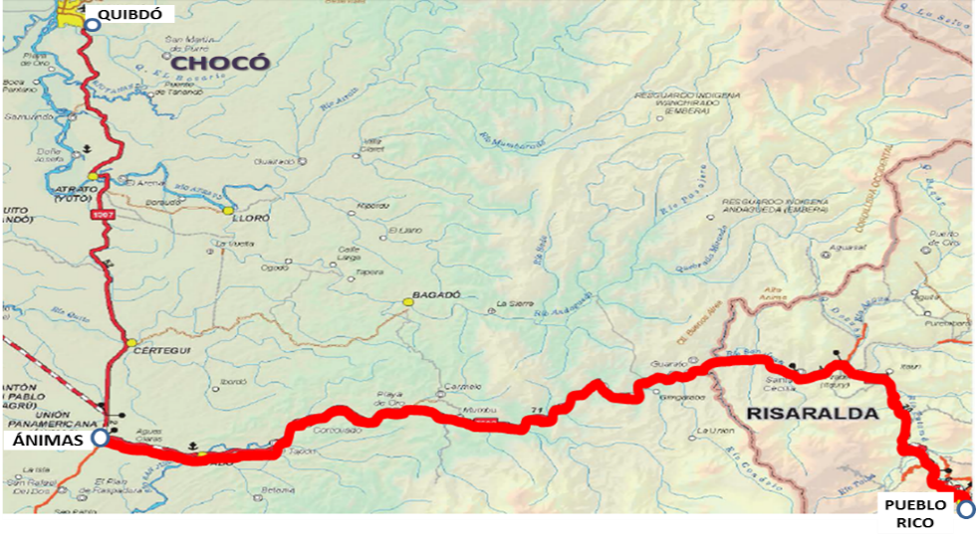

COMPETITIVIDAD ESTRATÉGICA E INFRAESTRUCTURA
Quibdó - La Virginia (Ánimas – Pueblo Rico)
Chocó - Risaralda
Inversiones Chocó
INFORMACIÓN GENERAL
FECHA DE ADJUDICACIÓN INICIO DE OBRAS | 08/10/2015 04/05/2016
FECHA DE FIRMA DE CONTRATO | 26/10/2015
ACTA DE INICIO | 03/02/2016
PLAZO | 2 Años y 7 meses
FASE DEL PROYECTO (AVANCE) | 40 %
ALCANCE
SECTOR | CANTIDAD | INTERVENCIÓN PREVISTA | AVANCE
ÁNIMAS – PUEBLO RICO | 23 KM | Pavimentación | 5,3 KM
CONTRATO OBRA 1516 DE 26/10/2015
CONSORCIO VIAS EQUIDAD 050
INTEGRANTES | % | ORIGEN
HIDALGO E HIDALGO SA | 30 | ECUADOR
HIDALGO E HIDALGO COLOMBIA SAS | 70 | COLOMBIA
INVERSIONES (Millones)
Longitud de Proyecto 216 Km
Total Contrato Obra | $ 73.197
Total Contrato Interventoría | $ 6.674
Total Vigencias de obra Vigencia 2016= $11.100 Vigencia 2017= $31.225 Vigencia 2018= $30.872 | $ 73.197
Total Inversión | $ 79.872
Inversión estimada Chocó | $ 69.120
Inversión estimada Risaralda | $ 10.752
ESTADO DEL CORREDOR
ESTADO | CANTIDAD
EN EJECUCIÓN | 30 KM
EJECUTADOS POR OTROS PROGRAMAS | 140 KM
SIN INTERVENIR – SIN FINANCIACIÓN | 23 KM
VÍAS PARA LA EQUIDAD | 23 KM
INTERVENTORÍA 1751 DE 23/12/2015
CONSORCIO VIAS PARA LA EQUIDAD 118
INTEGRANTES | % | ORIGEN
GINPROSA COLOMBIA SAS | 60 | ESPAÑA
ARREDONDO MADRID INGENIEROS CIVILES (AIM) LIMITADA | 40 | COLOMBIA
* Cifras en millones a diciembre de 2015

Slide 12
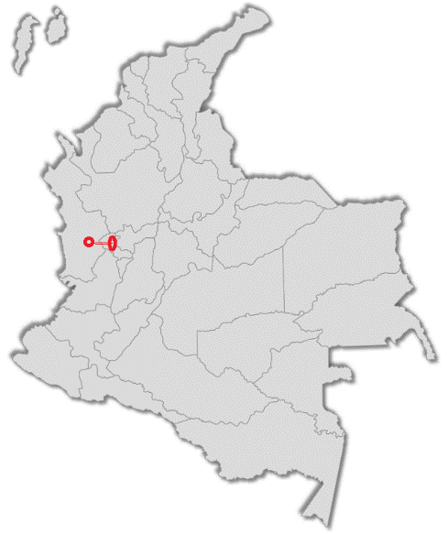
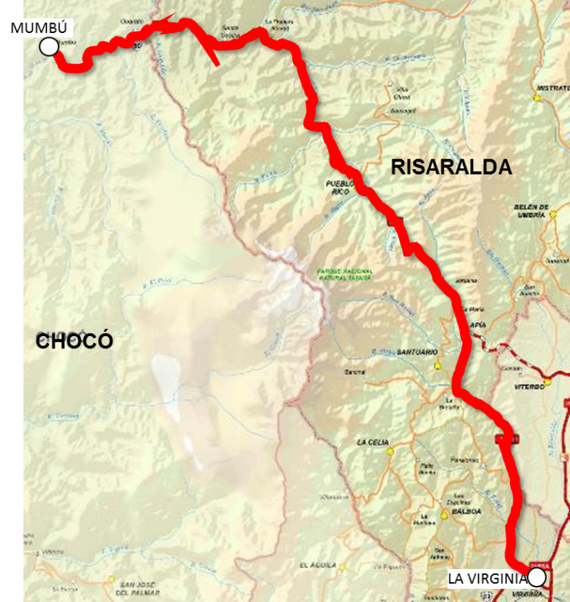
COMPETITIVIDAD ESTRATÉGICA E INFRAESTRUCTURA
Transversal Central del Pacífico F2 (Quibdó – La Virginia) Chocó - Risaralda
Inversiones Chocó
INFORMACIÓN GENERAL
ACTA DE INICIO | 04/09/2012
PLAZO | 4 AÑOS 3 MESES
FECHA FINALIZACIÓN | 25/08/2017
FASE DEL PROYECTO (AVANCE) | 97,3 %
ALCANCE
SECTOR | CANTIDAD | INTERVENCIÓN PREVISTA | AVANCE
MUMBÚ – LA VIRGINIA | 30Km | Pavimentación | 27,6 Km
CONTRATO OBRA 532 DE /2012
UNIÓN TEMPORAL PROSPERIDAD 2011
INTEGRANTES | % | ORIGEN
ORTIZ CONSTRUCCÍONES Y PROYECTOS S.A SUC. COL | 49 | COLOMBIA
EQUIPO UNIVERSAL S.A. | 23 | COLOMBIA
EDGARDO NAVARRO VIVES | 26 | COLOMBIA
CODIFA LTDA | 1 | COLOMBIA
PUENTES Y TORONES S.A. | 1 | COLOMBIA
INVERSIONES (Millones)
Total Contrato Obra | $ 246.312
Total Contrato Interventoría | $ 11.150
Total Vigencias de obra Vigencia 2012= $8.165 Vigencia 2013= $29.005 Vigencia 2014= $52.505 Vigencia 2015= $78.505 Vigencia 2016= $78.129 | $ 246.312
Total Inversión | $ 257.462
Longitud de Proyecto 216 Km
ESTADO DEL CORREDOR
ESTADO | CANTIDAD
EN EJECUCIÓN | 30 KM
EJECUTADOS POR OTROS PROGRAMAS | 140 KM
SIN INTERVENIR – SIN FINANCIACIÓN | 23 KM
VÍAS PARA LA EQUIDAD | 23 KM
INTERVENTORÍA 677 DE 2012
CONSORCIO PRIORITARIOS 002
INTEGRANTES | % | ORIGEN
COMPAÑÍA COLOMBIANA DE CONSULTORES S.A. | 50 | COLOMBIA
ARREDONDO MADRID INGENIEROS CIVILES A.I.M LTDA | 50 | COLOMBIA
* Cifras en millones a diciembre de 2015

Slide 13
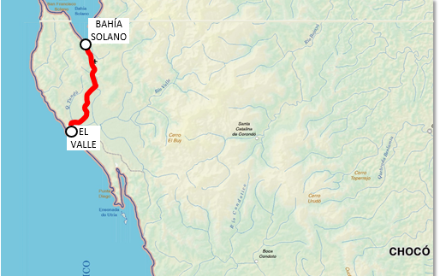
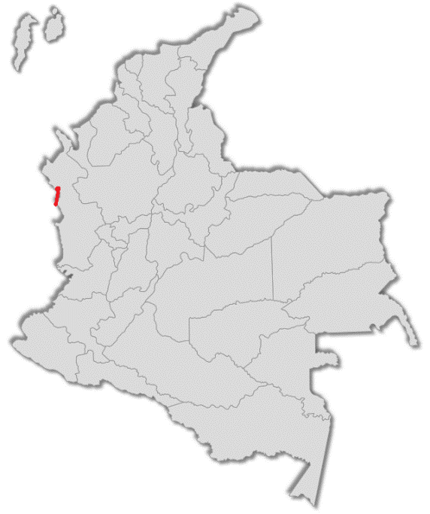
COMPETITIVIDAD ESTRATÉGICA E INFRAESTRUCTURA
Inversiones Chocó
Bahía Solano – El Valle
INFORMACIÓN GENERAL
FECHA DE ADJUDICACIÓN INICIO DE OBRAS | 23/09/2015 11/04/2016
FECHA DE FIRMA DE CONTRATO | 06/10/2015
ACTA DE INICIO | 29/12/2015
PLAZO | 30/07/2017
FASE DEL PROYECTO (AVANCE) | 92 %
ALCANCE
SECTOR | CANTIDAD | INTERVENCIÓN PREVISTA | AVANCE
BAHÍA SOLANO – EL VALLE | 2,5 KM | Pavimentación | 2,3 KM
Longitud de Proyecto 18 Km
INVERSIONES (Millones)
INTERVENTORÍA 1612 DE 20/11/2015
CONTRATO OBRA 1395 DE 06/10/2015
Total Contrato Obra | $8.867
Total Contrato Interventoría | $1.250
Total Vigencias de obra Vigencia 2015= $7.200 Vigencia 2016= $1.667 | $8.867
Total Inversión | $10.117
CONSORCIO CCC-AIM/089
INTEGRANTES | % | ORIGEN
COMPAÑÍA COLOMBIANA DE CONSULTORES S.A.S | 40 | COLOMBIA
ARREDONDO MADRID INGENIEROS CIVILES (A.I.M) | 60 | COLOMBIA
CONSORCIO AVIKE 039-2015
INTEGRANTES | % | ORIGEN
EISENHOWER ZAMORA GONZÁLEZ | 80 | COLOMBIA
AVINCO LTDA | 20 | COLOMBIA
* Cifras en millones a diciembre de 2015

Slide 14
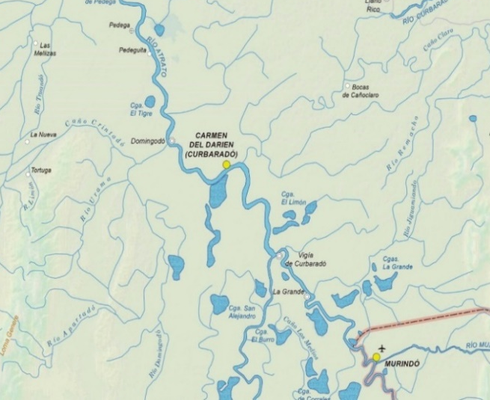
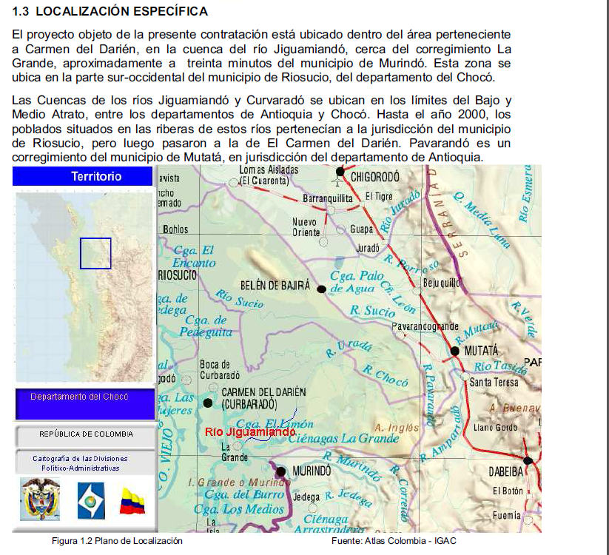

COMPETITIVIDAD ESTRATÉGICA E INFRAESTRUCTURA
Inversiones Chocó
Río Jiguamiandó
INFORMACIÓN GENERAL
FECHA DE ADJUDICACIÓN INICIO DE OBRA | 24/09/2015 21/01/2016
FECHA DE FIRMA DE CONTRATO | 06/10/2015
ACTA DE INICIO | 30/12/2015
PLAZO | 25/05/2017
FASE DEL PROYECTO (AVANCE) | TERMINADO
CHOCÓ
ALCANCE
SECTOR | CANTIDAD | INTERVENCIÓN PREVISTA | AVANCE
CIÉNAGAS LA GRANDE-EL LIMÓN | 12,5 KM | Mantenimiento Río | 100%
CONTRATO OBRA 1394 DE 06/10/2015
INVERSIONES (Millones)
INGECON S.A.
INTEGRANTES | % | ORIGEN
INGECON S.A. | 100 | COLOMBIA
Total Contrato Obra | $14.966
Total Contrato Interventoría | $987
Total Vigencias de obra Vigencia 2015= $8.314 Vigencia 2016= $1.702 Vigencia 2017= $4.950 | $14.966
Total Inversión | $15.953
INTERVENTORÍA 1619 DE 24/11/2015
CONSORCIO INTERVENTORIA EQUIDAD
INTEGRANTES | % | ORIGEN
CONSTRUCCIONES CIVILES ESTUDIOS Y PROYECTOS S.A.S | 60 | COLOMBIA
LEP INGENIEROS S.A.S. | 20 | COLOMBIA
WN INGENIERIA LTDA | 20 | COLOMBIA
* Cifras en millones a diciembre de 2015
Longitud de Proyecto 12,5 Km
ESTADO DEL CORREDOR
ESTADO | CANTIDAD
TERMIANDO - VÍAS PARA LA EQUIDAD | 12,5 KM
EN EJECUCIÓN OTROS PROYECTOS | 0 KM
EJECUTADOS POR OTROS PROGRAMAS | 0 KM
SIN INTERVENIR – SIN FINANCIACIÓN | 0 KM

Slide 15
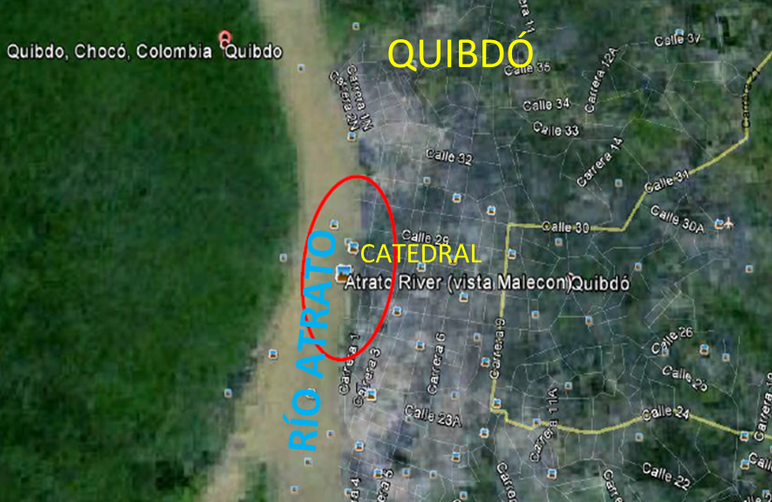
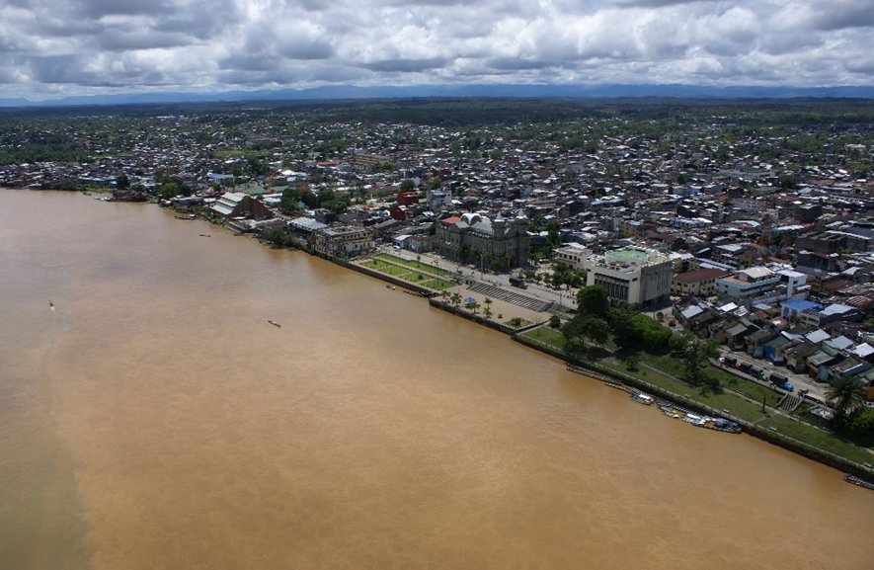
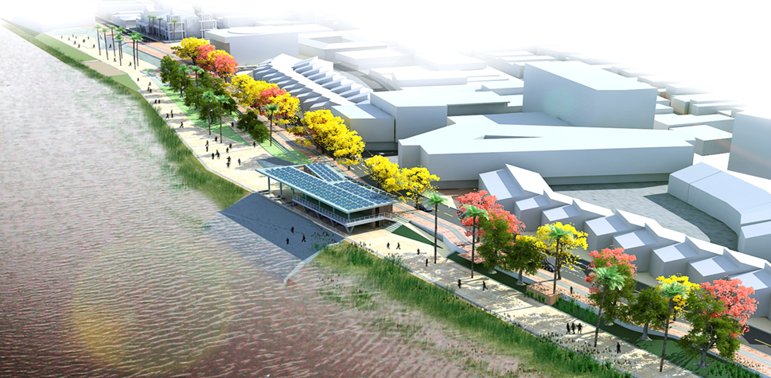
COMPETITIVIDAD ESTRATÉGICA E INFRAESTRUCTURA
Inversiones Chocó
Malecón de Quibdó - Chocó
INFORMACIÓN GENERAL
FECHA DE ADJUDICACIÓN | 19/09/2016
FECHA DE FIRMA DE CONTRATO | 06/10/2016
ACTA DE INICIO | 17/01/2017
PLAZO | 16/01/2019
FASE DEL PROYECTO (AVANCE) | DIS. APROB. (VLR: $16.874 MILL) POR INTERVENTORÍA INICIO COMPRA DE TABLESTACA – PROYECTADA: 10JUL17 **
ALCANCES DEL PROYECTO
MALECÓN: INVIAS | 1 UN
Prolongación del Malecón existente | 475 m
Tablestacado (Rellenos estructurales, Losas de concreto, Sistema de drenaje y Señalización; Muros de contención y rampas) | 415 m
Embarcadero Turístico en escaleras (Aprox. 60 m) | 1 Un
Ciclovía | 625 m
FONTUR: Espacio público (paralelo a la Kr 1), el edificio del muelle, andenes y amoblamiento urbano. | 415 m
APORTES DE CADA UNA DE LAS ENTIDADES
ENTIDAD | VALOR
INVIAS | $ 13.000
FONTUR (FONDO NACIONAL DE TURISMO) | $ 7.000*
MUNICIPIO DE QUIBDÓ | APORTA EL LOTE REQUERIDO PARA EL DESARROLLO DEL PROYECTO, ENTREGARA LAS LICENCIAS DE CONSTRUCCIÓN QUE SE HAYAN TRAMITADO Y/O OBTENIDO, Y APOYARÁ EN LA GESTIÓN PARA LA ACTUALIZACIÓN DE LOS DEMÁS PERMISOS QUE SE REQUIERAN AL MOMENTO DE LA CONSTRUCCIÓN.
INVERSIONES (Millones)
Longitud de Proyecto 500 m
Total Contrato Obra | $ 11.824
Total Contrato Interventoría | $ 1.000
Total Vigencias Vigencia 2017 = $3.252 Propios Vigencia 2018 = $9.748 Propios
Total Inversión | $ 12.824
ESTADO DEL CORREDOR
ESTADO | CANTIDAD
VÍAS PARA LA EQUIDAD | 0,5 KM
EN EJECUCIÓN OTROS PROYECTOS | 0 KM
EJECUTADOS POR OTROS PROGRAMAS | 0 KM
SIN INTERVENIR – SIN FINANCIACIÓN | 0 KM
OBRA 1594 DE 2016
CONSORCIO MALECÓN DE QUIBDÓ
INTEGRANTES | % | ORIGEN
INGECON SA | 50 | COLOMBIA
ALEX FABIÁN COTES MORA | 25 | COLOMBIA
CARLOS ALFONSO COTES MORALES | 25 | COLOMBIA
* Fueron aprobados en dic 2015 por el comité directivo de FONTUR. INVIAS aporta 13.000 millones e incorporados al convenio firmados entre FONTUR y la Alcaldía de Quibdó.
** Tablestaca son 4 meses en llegar
INTERVENTORÍA 2023 DE 2016
* Cifras en millones a diciembre de 2015
CONSORCIO MALECÓN DE QUIBDÓ
INTEGRANTES | % | ORIGEN
INGENIERÍA DE PROYECTOS SAS | 100 | COLOMBIA

Slide 16
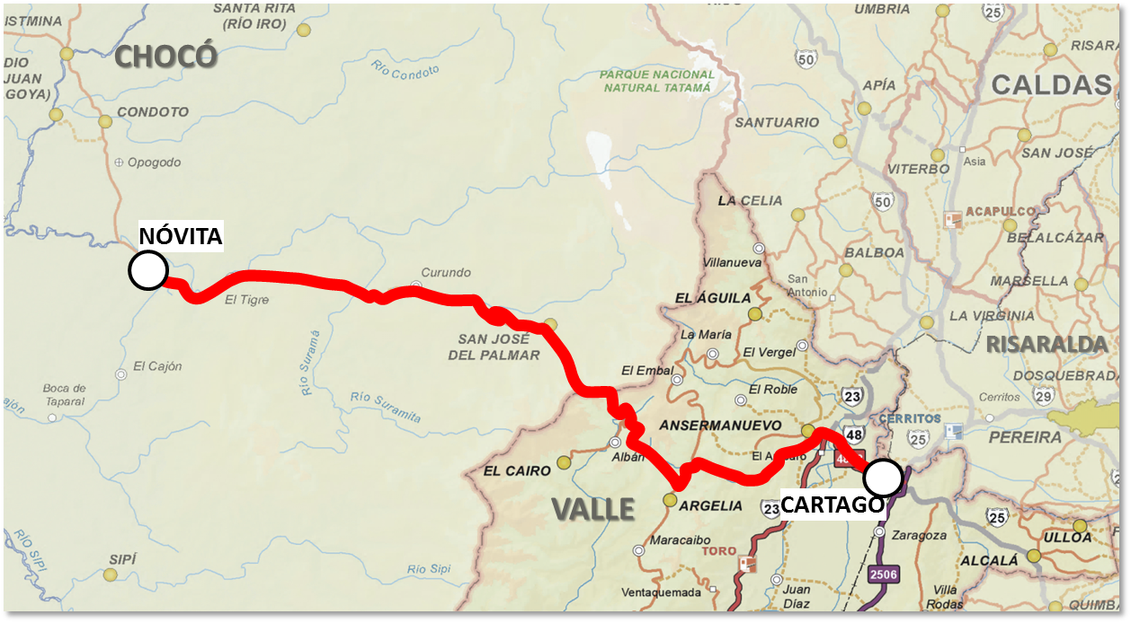
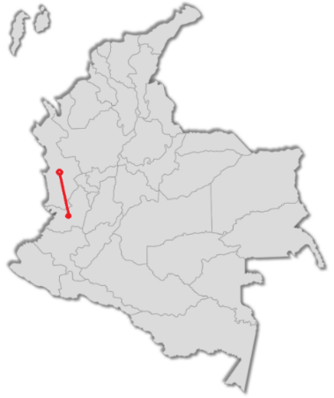
COMPETITIVIDAD ESTRATÉGICA E INFRAESTRUCTURA
Estudios y diseños Cartago - Novita
Inversiones Chocó
INFORMACIÓN GENERAL
Fecha de Adjudicación | 12/11/2015
Fecha de Firma de Contrato | 01/12/2015
Acta de Inicio | 30/12/2015
Plazo | 30/12/2017
Fase del Proyecto (Avance) | 39 %
ALCANCE
SECTOR | CANTIDAD | INTERVENCIÓN PREVISTA
CURUNDÓ - NÓVITA | 54 KM | Estudios y Diseños
CRUCE EL CAIRO – CURUNDÓ | 54 KM | Estudios y Diseños
CONTRATO CONSULTORÍA 1666 DE 01/12/2015
CONSORCIO SCLV
INTEGRANTES | % | ORIGEN
LA VIALIDAD LTDA | 40 | COLOMBIA
SILVA & ASOCIADOS S.A.S | 60 | COLOMBIA
Longitud de Proyecto 108 Km
INVERSIONES (Millones)
Total Contrato Consultoría | $5.082
Total Contrato Interventoría | $1.146
Total Vigencias de la consultoría Vigencia 2015= $820 Vigencia 2016= $2.700 Vigencia 2017= $1.562 | $5.082
Total Inversión | $6.228
Inversión estimada Valle del Cauca | $1.248
Inversión estimada Chocó | $4.980
INTERVENTORÍA 1631 DE 25/11/2015
JAM INGENIERIA Y MEDIO AMBIENTE SAS
INTEGRANTES | % | ORIGEN
JAM S.A.S | 100 | COLOMBIA
* Cifras en millones a diciembre de 2015

Slide 17
COMPETITIVIDAD ESTRATÉGÍCA E INFRAESTRUCTURA
CRUCE DE LA CORDILLERA CENTRAL TÚNEL DE LA LÍNEA

Slide 18
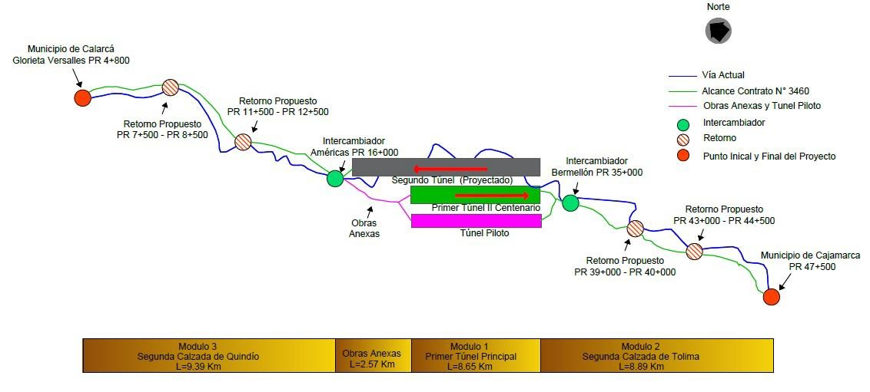
COMPETITIVIDAD ESTRATÉGICA E INFRAESTRUCTURA
Cruce de la Cordillera Central
ESQUEMA BASICO DEL PROYECTO

Slide 19
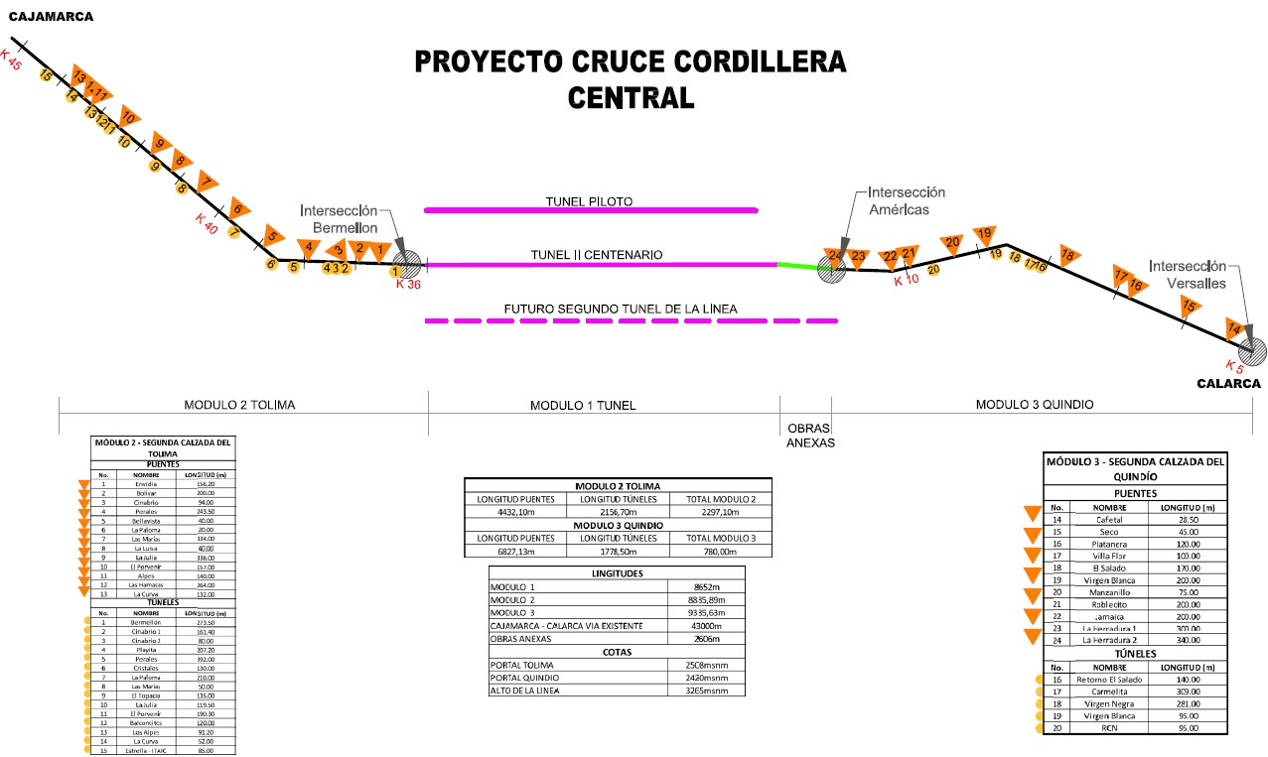

COMPETITIVIDAD ESTRATÉGICA E INFRAESTRUCTURA
Cruce de la Cordillera Central

Slide 20
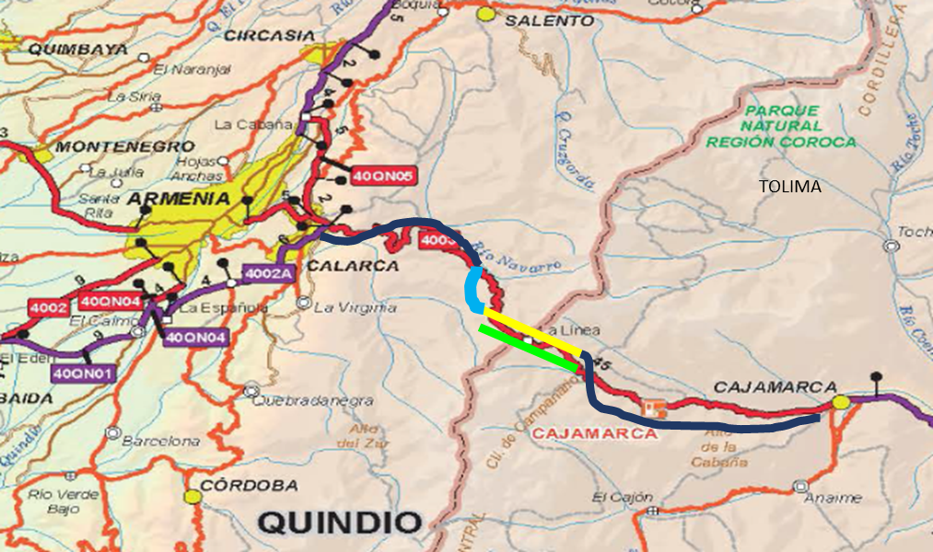
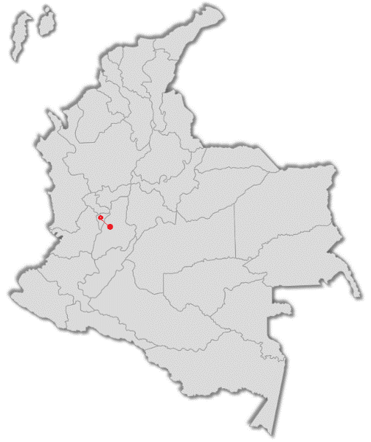
COMPETITIVIDAD ESTRATÉGICA E INFRAESTRUCTURA
CONTRATO 1883/2014
CRUCE CORDILLERA CENTRAL – TÚNEL PILOTO (QUINDIO TOLIMA)
Túnel piloto
Carretera Nacional pavimentada-INVÍAS
Carretera Departamental
Carretera Municipal pavimentada
Carretera Nacional pavimentada-ANI
Obras Anexas (ejecución mediante
otro contrato)
Túnel de la Línea
Segunda Calzada (ejecución mediante
otro contrato)
Túnel Piloto
INFORMACIÓN GENERAL
ACTA DE INICIO INICIO DE OBRA | 15/01/2015
PLAZO | 1 AÑO 11 MESES
FECHA FINALIZACIÓN | 30/09/2017
FASE DEL PROYECTO (AVANCE) | 99,8 %
ALCANCE
SECTOR | CANTIDAD | INTERVENCIÓN PREVISTA | AVANCE
TÚNEL PILOTO | 8.5 Km | Túnel | 8.5 KM
INVERSIONES (Millones)
Total Contrato Obra | $ 113.903
Total Contrato Interventoría | $ 5.641
Total Vigencias Obra Vigencia 2014= $ 42.670 Vigencia 2015= $ 61.983 Vigencia 2016=$9.250 | $ 113.903
Total Inversión | $ 119.544
CONTRATO OBRA 1883 DE /2014
CONSORCIO CONLINEA 3
INTEGRANTES | % | ORIGEN
CONSTRUCTORA CONCONCRETO S. A | 35 | COLOMBIA
CSS CONSTRUCTORES S.A | 35 | COLOMBIA
ESTYMA S.A | 30 | COLOMBIA
* Cifras en millones a diciembre de 2015
INTERVENTORÍA 2030 DE 2015
ESTADO DEL CORREDOR
CONSORCIO INTERVENTOR INTEGRAL 2014
INTEGRANTES | % | ORIGEN
INTEGRAL S.A | 80 | COLOMBIA
INTEGRAL INGENIERIA DE SUPERVISIÓN S.A.S | 10 | COLOMBIA
I-DOS S.AS. | 10 | COLOMBIA
ESTADO | CANTIDAD
EN EJECUCIÓN | 8,5 KM
EJECUTADOS POR OTROS PROGRAMAS | 0 KM
SIN INTERVENIR – SIN FINANCIACIÓN | 0 KM
VÍAS PARA LA EQUIDAD | 0 KM
Longitud de Proyecto 8,5 Km

Slide 21
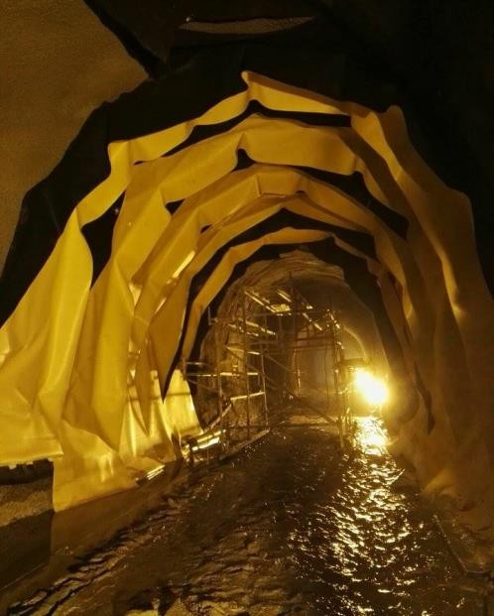
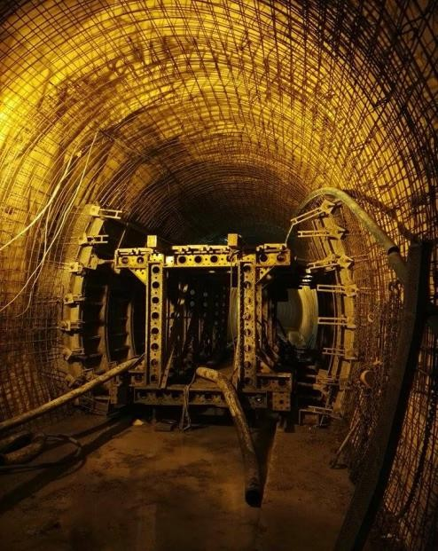
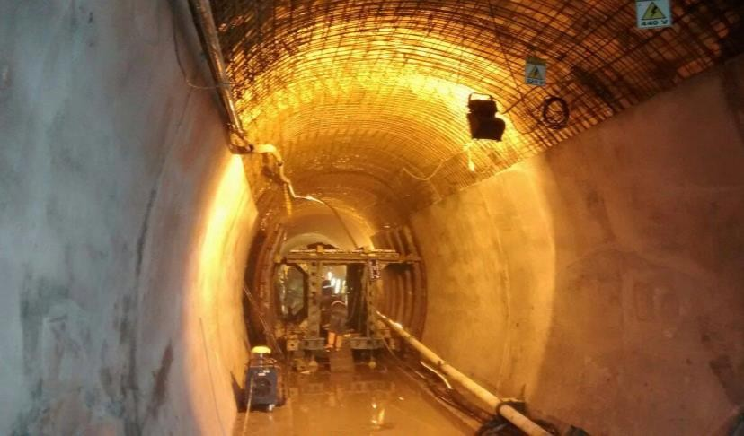
COMPETITIVIDAD ESTRATÉGICA E INFRAESTRUCTURA
Cruce de la Cordillera Central
CONTRATO 1883/2014 - CRUCE DE LA CORDILLERA CENTRAL – TÚNEL PILOTO

Slide 22
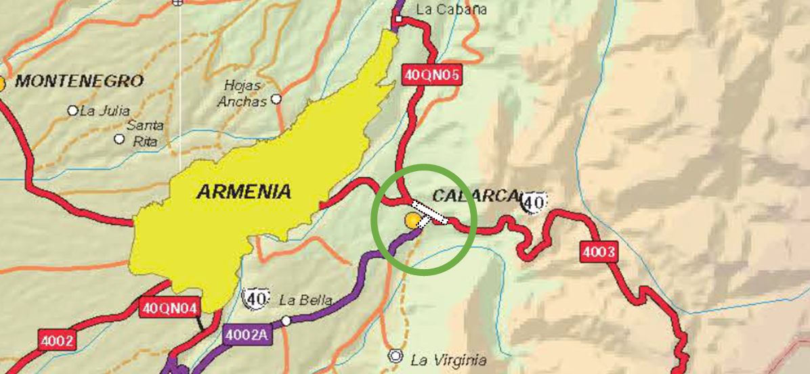

COMPETITIVIDAD ESTRATÉGICA E INFRAESTRUCTURA
CONTRATO 1793/2015
CRUCE CORDILLERA CENTRAL – INTERCAMBIADOR VERSALLES
Túnel piloto
Carretera Nacional pavimentada-INVÍAS
Carretera Nacional sin pavimentar-INVÍAS
Carretera Departamental
Carretera Municipal pavimentada
Carretera Nacional pavimentada-ANI
INFORMACIÓN GENERAL
ACTA DE INICIO INICIO DE OBRA | 01/02/2016
PLAZO | 2 AÑO 3 MESES
FECHA FINALIZACIÓN | 30/04/2018
FASE DEL PROYECTO (AVANCE) | 64,8 %
ALCANCE
SECTOR | CANTIDAD | INTERVENCIÓN PREVISTA | AVANCE
VERSALLES (Entrada Calarcá) | 1 Km | Pavimentación | 0 %
 | 1 Un | Puente Helicoidal L=300 m | 43 %
 | 2 Un | Pasos deprimidos (eje 1 L=250m; eje 2 L=75m) | 17,6 % - 4,2 %
CONTRATO OBRA 1793 DE /2015
CONSORCIO VIAL CORDILLERA CENTRAL
INTEGRANTES | % | ORIGEN
KMC S.A.S | 34 | COLOMBIA
CONSTRUCCIONES E INVERSIONES BETA S.A.S | 33 | COLOMBIA
MARCO OBRA PUBLICA S.A. SUCURSAL COLOMBIA | 33 | COLOMBIA
INVERSIONES (Millones)
Total Contrato Obra | $ 100.386
Total Contrato Interventoría | $ 6.988
Total Vigencias Obra Vigencia 2015= $ 52.000 Vigencia 2016= $ 100 Vigencia 2017= $ 500 Vigencia 2018= $ 47.786 | $ 100.386
Total Inversión | $ 107.374
INTERVENTORÍA 1766 DE 2015
Longitud de Proyecto 1 Km
CONSORCIO VERSALLES 124
INTEGRANTES | % | ORIGEN
AYESA INGENIERIA Y ARQUITECTURA S.A.U SUCURSAL COLOMBIA | 60 | COLOMBIA
GRUPO POSSO S.A.S | 40 | COLOMBIA
ESTADO DEL CORREDOR
ESTADO | CANTIDAD
EN EJECUCIÓN | 1 KM
EJECUTADOS POR OTROS PROGRAMAS | 0 KM
SIN INTERVENIR – SIN FINANCIACIÓN | 0 KM
VÍAS PARA LA EQUIDAD | 0 KM
* Cifras en millones a diciembre de 2015

Slide 23
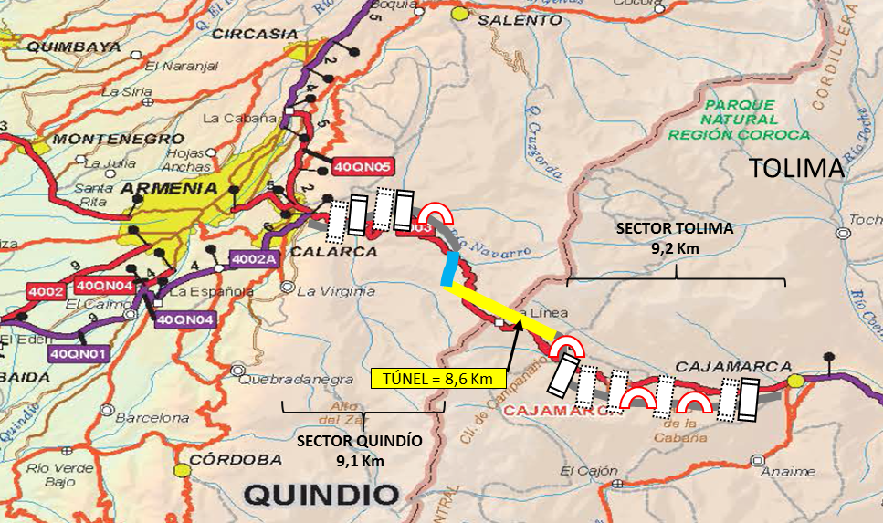
COMPETITIVIDAD ESTRATÉGICA E INFRAESTRUCTURA
CONTRATO 1759/2015
CRUCE CORDILLERA CENTRAL – EQUIPOS ELECTROMECÁNICOS
Vía por pavimentar en el contrato
Carretera Nacional pavimentada-INVÍAS
Carretera Departamental
Carretera Municipal pavimentada
Carretera Nacional pavimentada-ANI
Obras Anexas (ejecución mediante
otro contrato)
Túnel de la Línea
Puente en intervención
Puentes terminados
Túnel en intervención
INFORMACIÓN GENERAL
ACTA DE INICIO INICIO DE OBRA | 01/02/2016
PLAZO | 2 AÑO 6 MESES
FECHA FINALIZACIÓN | 31/07/2018
FASE DEL PROYECTO (AVANCE) | 24,2 %
ALCANCE
SECTOR | CANTIDAD | INTERVENCIÓN PREVISTA | AVANCE
CALARCA-CAJAMARCA | 100% | Diseños Definitivos | 94 %
 | 100% | Suministro de Equipos | 2,6 %
 | 100% | Instalación de Equipos | 0 %
 | 100% | Puesta en Marcha de Equipos | 0 %
CONTRATO OBRA 1759 DE /2015
UNION TEMPORAL DISICO - COMSA - GYC
INTEGRANTES | % | ORIGEN
COMSA COLOMBIA S.A.S | 25 | COLOMBIA
COMSA S.A SOCIEDAD UNIPERSONAL SUCURSAL COLOMBIA | 1 | COLOMBIA
DISICO S.A. | 37 | COLOMBIA
INGENIERÍA Y TELEMÁTICA G&C S.A. | 37 | COLOMBIA
INVERSIONES (Millones)
Total Contrato Obra | $ 363.000
Total Contrato Interventoría | $ 16.945
Total Vigencias Obra Vigencia 2015= $ 77.000 Vigencia 2016= $ 100 Vigencia 2017= $ 100 Vigencia 2018= $ 285.800 | $ 363.000
Total Inversión | $ 379.945
Longitud de Proyecto 20,3 Km
ESTADO DEL CORREDOR
ESTADO | CANTIDAD
EN EJECUCIÓN | 20,3 KM
EJECUTADOS POR OTROS PROGRAMAS | 0 KM
SIN INTERVENIR – SIN FINANCIACIÓN | 0 KM
VÍAS PARA LA EQUIDAD | 0 KM
INTERVENTORÍA 1763 DE 2015
CONSORCIO INTEGRAL MAB - ZAÑARTU
INTEGRANTES | % | ORIGEN
INTEGRAL INGENIERIA DE SUPERVISION SAS | 60 | COLOMBIA
MAB INGENIERIA DE VALOR S.A. | 20 | COLOMBIA
ZAÑARTU INGENIEROS CONSULTORES SEDE COLOMBIA | 20 | COLOMBIA
* Cifras en millones a diciembre de 2015

Slide 24
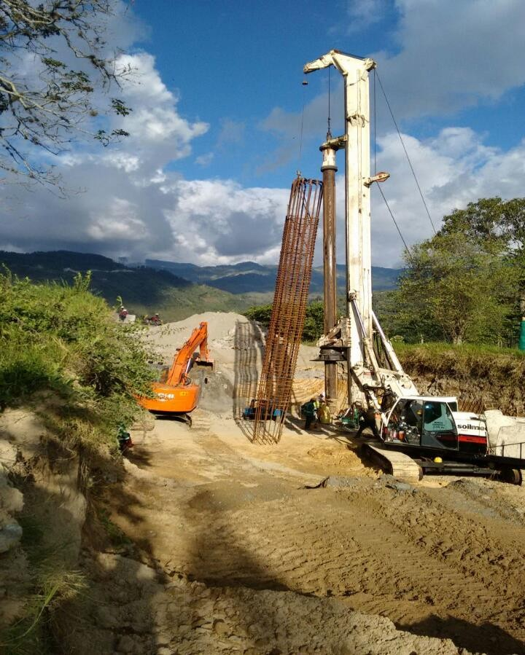
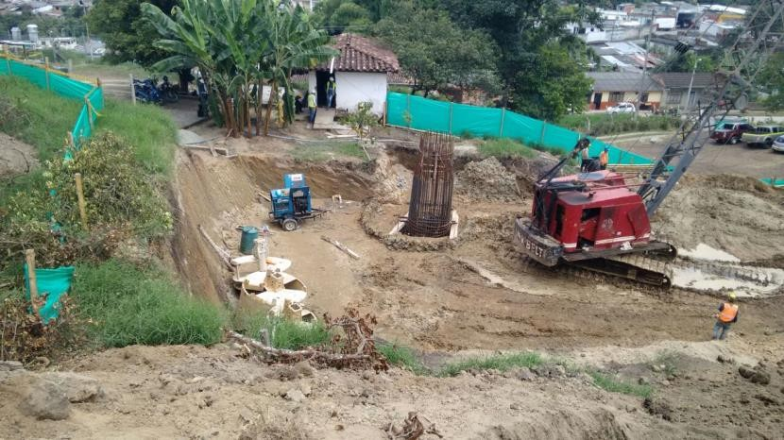
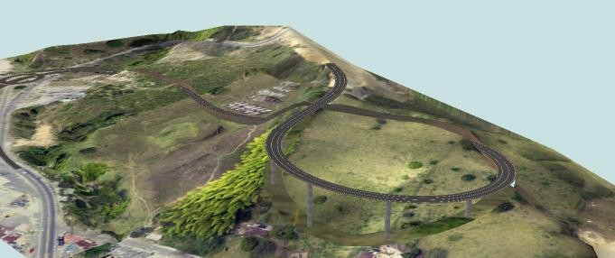
COMPETITIVIDAD ESTRATÉGICA E INFRAESTRUCTURA
Cruce de la Cordillera Central
CONTRATO 1793/2015 - CRUCE DE LA CORDILLERA CENTRAL – INTERCAMBIADOR VERSALLES.

Slide 25
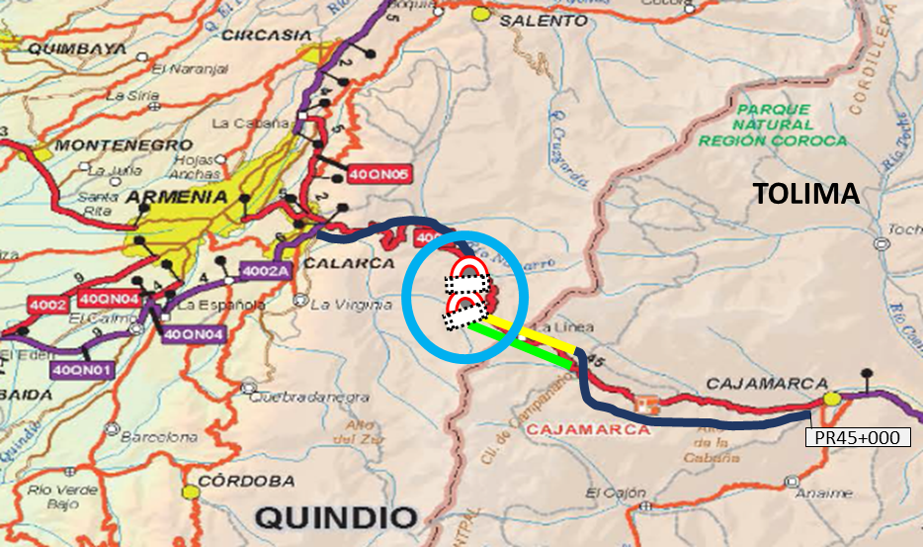
COMPETITIVIDAD ESTRATÉGICA E INFRAESTRUCTURA
CONTRATO 603/2014
CRUCE CORDILLERA CENTRAL – OBRAS ANEXAS (QUINDIO TOLIMA)
INFORMACIÓN GENERAL
Vía por pavimentar en el contrato
Carretera Nacional pavimentada-INVÍAS
Carretera Departamental
Carretera Municipal pavimentada
Carretera Nacional pavimentada-ANI
Túnel piloto
Túnel de la Línea
Segunda Calzada (ejecución mediante
otro contrato)
Puente en intervención
Túnel en intervención
Obras Anexas
ACTA DE INICIO INICIO DE OBRA | 19/08/2014
PLAZO | 2 AÑO 1 MESES
FECHA FINALIZACIÓN | 15/12/2016
FASE DEL PROYECTO (AVANCE) | TERMINADO
ALCANCE
SECTOR | CANTIDAD | INTERVENCIÓN PREVISTA | AVANCE
OBRAS ANEXAS | 2.89 Km | Pavimentación | 2.89 KM
 | 3 Unid. | Túneles | 3 TERMINADOS
 | 3 Unid | Puentes | 3 TERMIANDOS
CONTRATO OBRA 603 DE /2014
CONSORCIO CONLÍNEA 2
INTEGRANTES | % | ORIGEN
CONSTRUCTORA CONCONCRETO S. A | 35 | COLOMBIA
CSS CONSTRUCTORES S.A | 35 | COLOMBIA
ESTYMA S.A | 30 | COLOMBIA
INVERSIONES (Millones)
Longitud de Proyecto 3 Km
Total Contrato Obra | $ 110.407
Total Contrato Interventoría | $ 4.863
Total Vigencias Obra Vigencia 2014= $ 28.917 Vigencia 2015= $ 80.339 Vigencia 2016= $ 1.150 | $ 110.407
Total Inversión | $ 115.269
ESTADO DEL CORREDOR
INTERVENTORÍA 682 DE 2014
ESTADO | CANTIDAD
TERMINADOS 2016 | 3 KM
EJECUTADOS POR OTROS PROGRAMAS | 0 KM
SIN INTERVENIR – SIN FINANCIACIÓN | 0 KM
VÍAS PARA LA EQUIDAD | 0 KM
CONSORCIO INTERVENTORES TÚNEL DE LA LÍNEA
INTEGRANTES | % | ORIGEN
INTERDISEÑOS | 50 | COLOMBIA
I-DOS S.AS. | 50 | COLOMBIA
* Cifras en millones a diciembre de 2015

Slide 26
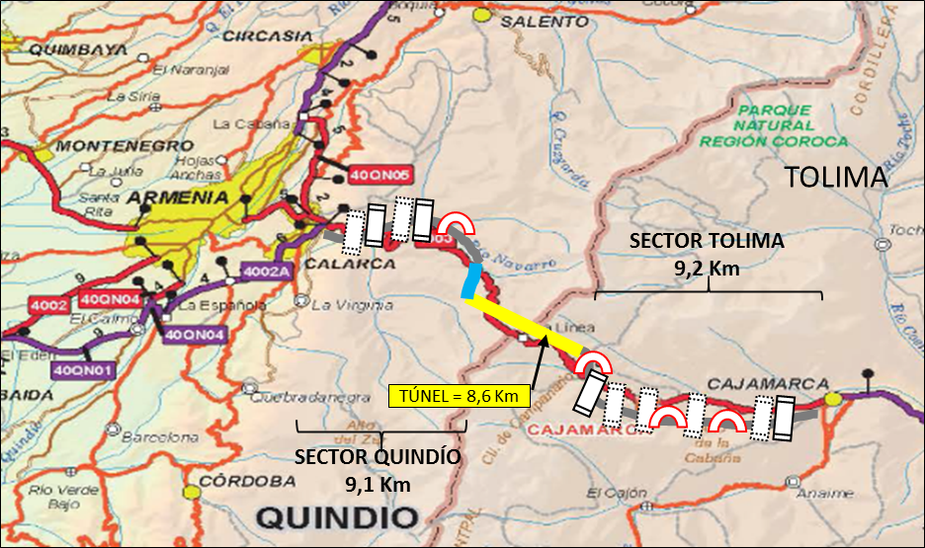
COMPETITIVIDAD ESTRATÉGICA E INFRAESTRUCTURA
CONTRATO 3460/2008 ACUERDO CONCILIATORIO (10 DE MARZO DE 2015)
CRUCE CORDILLERA CENTRAL – TÚNEL DE LA LÍNEA, TÚNEL 1 (CALARCA- CAJAMARCA)
Vía por pavimentar en el contrato
Carretera Nacional pavimentada-INVÍAS
Carretera Departamental
Carretera Municipal pavimentada
Carretera Nacional pavimentada-ANI
Obras Anexas (ejecución mediante
otro contrato)
Túnel de la Línea
Puente en intervención
Puentes terminados
Túnel en intervención
INFORMACIÓN GENERAL
ACTA DE INICIO INICIO DE OBRA | 14/04/2009
PLAZO | 7 AÑOS 7 MESES
FECHA FINALIZACIÓN | 30/11/2016
FASE DEL PROYECTO (AVANCE) | TERMINADO POR VENCIMTO DEL PLAZO – 88,19%
ALCANCE
SECTOR | CANTIDAD | INTERVENCIÓN PREVISTA | AVANCE
CALARCA-CAJAMARCA | 18.3 Km | Pavimentación | 2,856,08 M
 | 8.6 Km | Revestimiento Túnel Principal | 5,796 M
 | 20 Unid. | Túneles Cortos | 16 TERMINADOS
 | 24 Unid. | Puentes | 16 TERMINADOS
INVERSIONES (Millones)
CONTRATO OBRA 3460 DE /2008
Total Contrato Obra | $ 629.052
Total Contrato Interventoría | $ 24.000
Total Inversión | $ 653.052
UNIÓN TEMPORAL SEGUNDO CENTENARIO
INTEGRANTES | % | ORIGEN
CONDUX S.A | 10 | COLOMBIA
CONSTRUCTORA HERREÑA FRONPECA SUCURSAL COLOMBIA | 10 | COLOMBIA
ALVAREZ Y COLLINS S.A. | 10 | COLOMBIA
CONSTRUCTORA CARLOS COLLINS | 10 | COLOMBIA
CONSTRUCTORA MONTECARLO VÍAS S.A | 10 | COLOMBIA
TÚNELES DE COLOMBIA S.A. | 10 | COLOMBIA
CONSTRUIRTE S.A. | 10 | COLOMBIA
GAICO INGENIEROS CONSTRUCTORES S.A. | 10 | COLOMBIA
H&H ARQUITECTURA S.A. | 1 | COLOMBIA
FELUCA Y CIA S.A.S. | 19 | COLOMBIA
* Cifras en millones a diciembre de 2015
Longitud de Proyecto 27 Km
ESTADO DEL CORREDOR
INTERVENTORÍA 157 DE 2009
ESTADO | CANTIDAD
TERMINADOS 2016 | 27 KM
EJECUTADOS POR OTROS PROGRAMAS | 0 KM
SIN INTERVENIR – SIN FINANCIACIÓN | 0 KM
VÍAS PARA LA EQUIDAD | 0 KM
CONSORCIO DIS SA – EDL LTDA
INTEGRANTES | % | ORIGEN
DIS SAS | 20 | COLOMBIA
EDL SAS | 80 | COLOMBIA

Slide 27
COMPETITIVIDAD ESTRATÉGÍCA E INFRAESTRUCTURA
PUENTE PUMAREJO

Slide 28
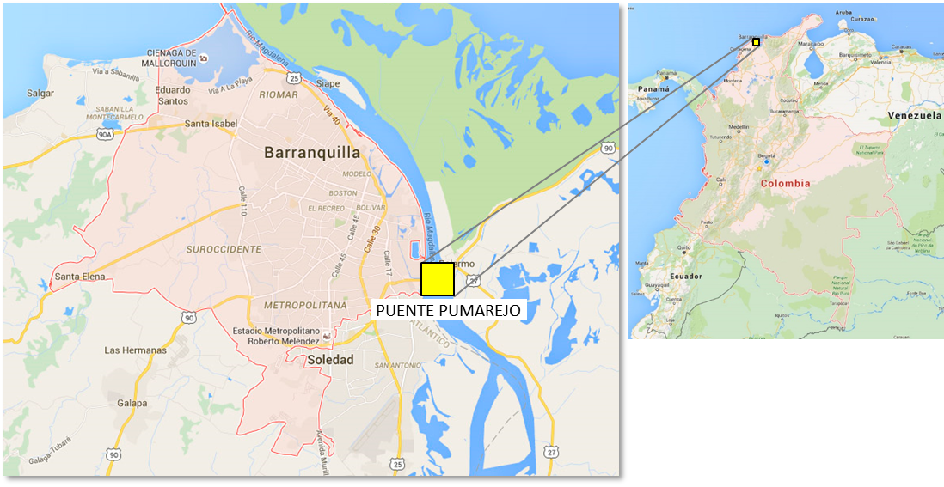
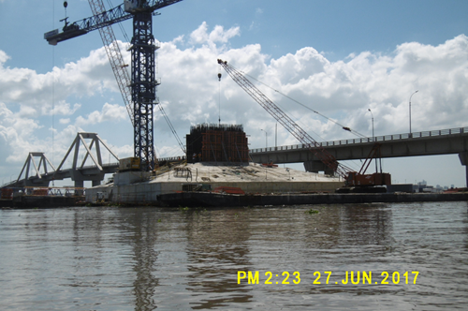
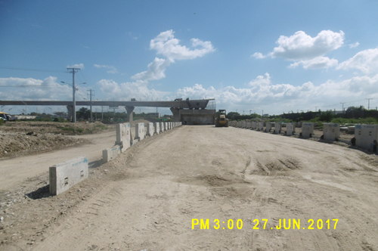
COMPETITIVIDAD ESTRATÉGICA E INFRAESTRUCTURA
PUENTE PUMAREJO. ATLÁNTICO
INFORMACIÓN GENERAL
ACTA DE INICIO INICIO DE OBRA | PRECONSTRUCCIÓN 19/05/2015 19/08/2015
PLAZO | 3 AÑOS
FECHA FINALIZACIÓN | 18/04/2018
FASE DEL PROYECTO AVANCE TOTAL 36,5 % | PILOTAJE: Terminado ZAPATAS: AVANCE 90 % COLUMNAS: AVANCE 85 % CABECEROS: AVANCE 85 % CANAL PASADENA: LONG TOTAL 832M Terminado
ALCANCE
SECTOR | CANTIDAD | INTERVENCIÓN PREVISTA | AVANCE
PUMAREJO | 2,25 KM | Puente: RAMAL BQUILLA / RAMAL PPAL | 312M – 0M
 | 1 KM | Viaductos y accesos | 0 %
 | 3,2 | Cicloruta | 0 %
 | 3,2 | Andenes peatonales | 0 %
INVERSIONES (Millones)
CONTRATO OBRA 642 DE /2015
Total Contrato Obra | $ 614.936
Total Contrato Interventoría | $ 34.572
Total Vigencias Obra Vigencia 2015= $46.345 Vigencia 2016= $214.425 Vigencia 2017= $264.886 Vigencia 2018= $89.280 | $ 614.936
Total Inversión | $ 649.508
CONSORCIO SES PUENTE MAGDALENA
INTEGRANTES | % | ORIGEN
SACYR CONSTRUCCIÓN | 40 | COLOMBIA
SACYR CHILE S.A. | 30 | CHILE
ESGAMO INGENIEROS CONSTRUCTORES | 30 | COLOMBIA
INTERVENTORÍA 1631 DE 2015
CONSORCIO VIAL PUMAREJO
INTEGRANTES | % | ORIGEN
MAB INGENIERÍA DE VALOR | 50 | COLOMBIA
MAB INGENIERÍA DE VALOR Y TRIADA DISEÑOS | 50 | MEXICO
* Cifras en millones a diciembre de 2015

Slide 29
COMPETITIVIDAD ESTRATÉGÍCA E INFRAESTRUCTURA
VÍAS PARA LA EQUIDAD

Slide 30


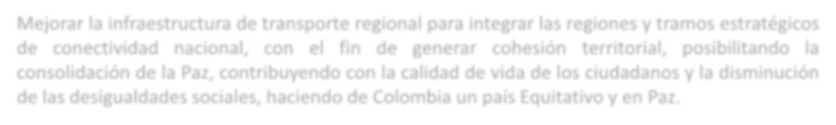



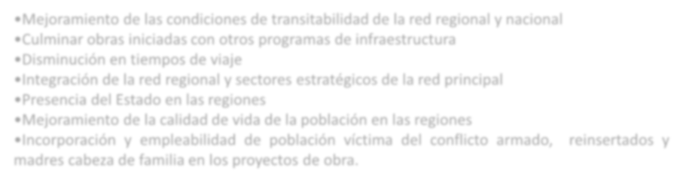

COMPETITIVIDAD ESTRATÉGICA E INFRAESTRUCTURA
Vías para la Equidad
OBJETIVO DEL PROGRAMA
Mejorar la infraestructura de transporte regional para integrar las regiones y tramos estratégicos de conectividad nacional, con el fin de generar cohesión territorial, posibilitando la consolidación de la Paz, contribuyendo con la calidad de vida de los ciudadanos y la disminución de las desigualdades sociales, haciendo de Colombia un país Equitativo y en Paz.
BENEFICIOS DEL PROGRAMA
Mejoramiento de las condiciones de transitabilidad de la red regional y nacional
Culminar obras iniciadas con otros programas de infraestructura
Disminución en tiempos de viaje
Integración de la red regional y sectores estratégicos de la red principal
Presencia del Estado en las regiones
Mejoramiento de la calidad de vida de la población en las regiones
Incorporación y empleabilidad de población víctima del conflicto armado, reinsertados y madres cabeza de familia en los proyectos de obra.

Slide 31
COMPETITIVIDAD ESTRATÉGICA E INFRAESTRUCTURA
Vías para la Equidad
PROYECTOS
EL CRUCERO – PAJARITO
TRAMO 1 SEGUNDA CALZADA CITRONELA – ALTOS DE ZARAGOZA
TRAMO 2 Y 3 SC ALTOS DE ZARAGOZA - CISNEROS
TRAMO 4 SEGUNDA CALZADA CISNEROS – LOBOGUERRERO
TOTORÓ - LA PLATA
SAN JOSÉ – PUENTE NOWEN
ANSERMANUEVO - LA VIRGINIA
CIRCUNVALAR DE SAN ANDRÉS Y CICLORUTA SECTOR TURÍSTICO
CIRCUNVALAR DE PROVIDENCIA
CIMITARRA – LANDAZURI
TAME – ARAUCA
VILLAGARZÓN - SAN JOSÉ DEL FRAGUA
FLORENCIA-PUERTO RICO
CORREDOR DEL SUR (SAN MIGUEL - SANTANA)
LOS CUROS – MALAGA
HONDA-MANIZALES
EL VIAJANO - SAN MARCOS
TRASNVERSAL LIBERTADOR F2 (PUERTO VALENCIA – CÓRDOBA)
TRANSVERSAL DE BOYACÁ (CHINQUINQUIRÁ - DOS Y MEDIO)
ESPRIELLA – RIO MATAJE

Slide 32
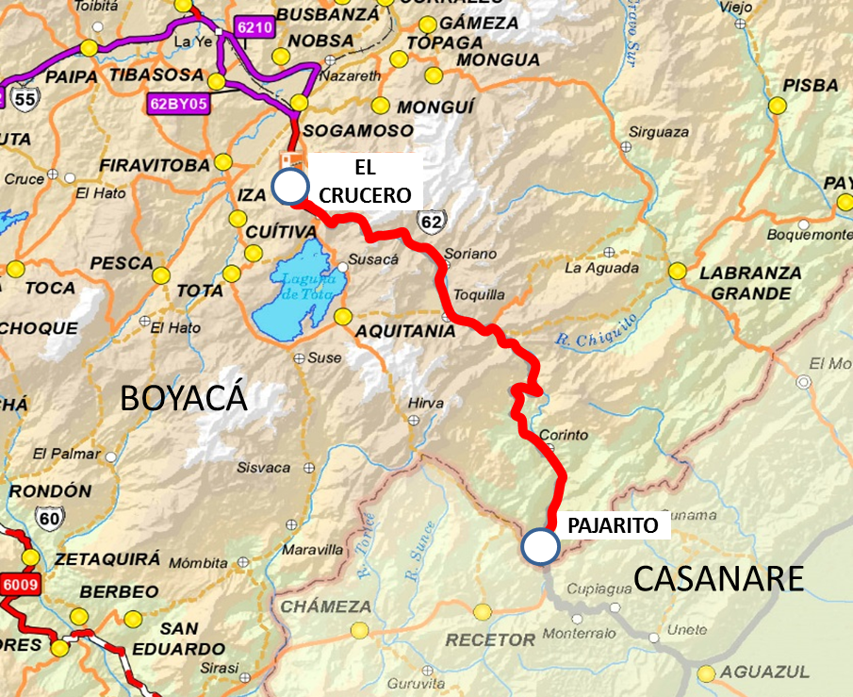
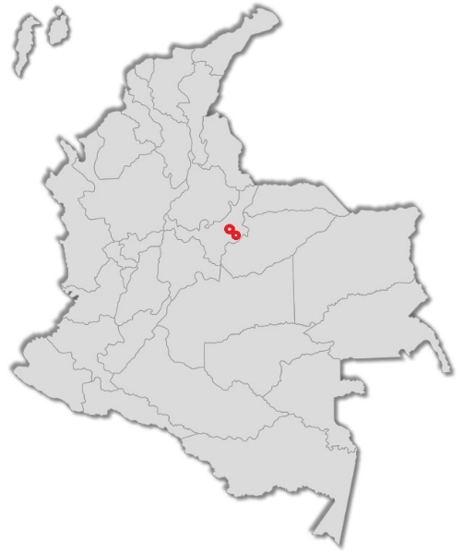
COMPETITIVIDAD ESTRATÉGICA E INFRAESTRUCTURA
El Crucero – Pajarito (Boyacá)
INFORMACIÓN GENERAL
FECHA DE ADJUDICACIÓN INICIO DE OBRAS | 02/10/2015 22/02/2016
FECHA DE FIRMA DE CONTRATO | 26/10/2015
ACTA DE INICIO | 26/01/2016
PLAZO | 26 AGO 2018
FASE DEL PROYECTO (AVANCE) | 37 %
ALCANCE
SECTOR | CANTIDAD | INTERVENCIÓN PREVISTA | AVANCE
PAJARITO – CURISÍ – EL CRUCERO | 4 KM | Pavimentación | 1,4 Km
PAJARITO - AGUAZUL | 4,6 KM | Pavimentación | 4,5 Km
LA GRANJA PR 87+600 | 1 UN | Construcción de Puente L=140m; A1=50m; A2=100m | 35 %
EL CRUCERO - PAJARITO | 7 UN | Atencion de sitios críticos 6 SC entre el PR49-PR53 1 SC en el PR74+200 | 20 %
INVERSIONES (Millones)
Longitud de Proyecto 75 Km
CONTRATO OBRA 1513 DE 26/10/2015
Total Contrato Obra | $70.652
Total Contrato Interventoría | $6.125
Total Vigencias de obra Vigencia 2016= $13.525 Vigencia 2017= $28.726 Vigencia 2018= $28.401 | $70.652
Total Inversión | $76.777
CONSORCIO VIAS EQUIDAD 046
INTEGRANTES | % | ORIGEN
HIDALGO E HIDALGO SA | 30 | ECUADOR - SUC. COLOMBIA
HIDALGO E HIDALGO COLOMBIA SAS | 70 | COLOMBIA
ESTADO DEL CORREDOR
ESTADO | CANTIDAD
VÍAS PARA LA EQUIDAD | 9 KM
EN EJECUCIÓN OTROS PROYECTOS | 0 KM
EJECUTADOS POR OTROS PROGRAMAS | 61 KM
SIN INTERVENIR – SIN FINANCIACIÓN | 5 KM
INTERVENTORÍA 1602 DE 19/11/2015
CONSORCIO SAITEC - JOYCO
INTEGRANTES | % | ORIGEN
SAITEC S. A. | 60 | ESPAÑA - SUC. COLOMBIA
JOYCO S. A. S. | 40 | COLOMBIA
* Cifras en millones a diciembre de 2015

Slide 33
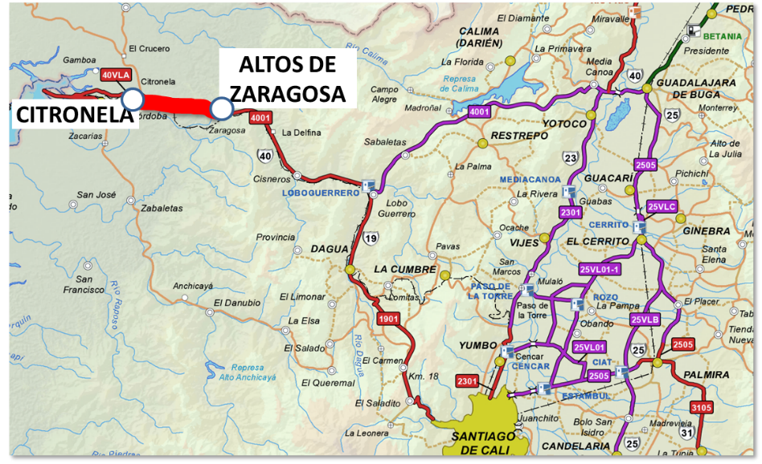
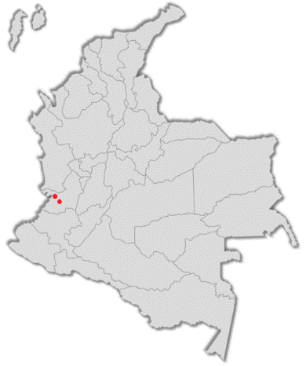
Citronela –Altos De Zaragoza: contrato 1514/2015
COMPETITIVIDAD ESTRATÉGICA E INFRAESTRUCTURA
BUGA – BUENAVENTURA (TRAMO1)
INFORMACIÓN GENERAL
FECHA DE ADJUDICACIÓN INICIO DE OBRAS | 05/10/2015 08/02/2016
FECHA DE FIRMA DE CONTRATO | 26/10/2015
ACTA DE INICIO | 08/02/2016
PLAZO | 07/03/2017
FASE DEL PROYECTO (AVANCE) | TERMINADO
ALCANCE
SECTOR | CANTIDAD | INTERVENCIÓN PREVISTA | AVANCE
CITRONELA – ALTOS DE ZARAGOZA | 1 KM | Pavimentación | TERMINADOS
INVERSIONES (Millones)
Longitud de Proyecto 14 Km
CONTRATO OBRA 1514 DE 26/10/2015
Total Contrato Obra | $ 20.885
Total Contrato Interventoría | $ 2.099
Total Vigencias de obra Vigencia 2016= $20.885 | $ 20.885
Total Inversión | $ 22.984
CSS CONSTRUCTORES S.A.
INTEGRANTES | % | ORIGEN
CSS CONSTRUCTORES S.A. | 100 | COLOMBIA
ESTADO DEL CORREDOR
ESTADO | CANTIDAD
TERMINADO - VÍAS PARA LA EQUIDAD | 1 KM
EN EJECUCIÓN OTROS PROYECTOS | 0 KM
EJECUTADOS POR OTROS PROGRAMAS | 8 KM
SIN INTERVENIR – SIN FINANCIACIÓN | 5 KM
INTERVENTORÍA 1689 DE 10/12/2015
CONSORCIO ACI – TEC
INTEGRANTES | % | ORIGEN
A.C.I PROYECTOS S.A.S. | 40 | COLOMBIA
TEC CUATRO S.A. | 60 | SUC. COLOMBIA
* Cifras en millones a diciembre de 2015

Slide 34
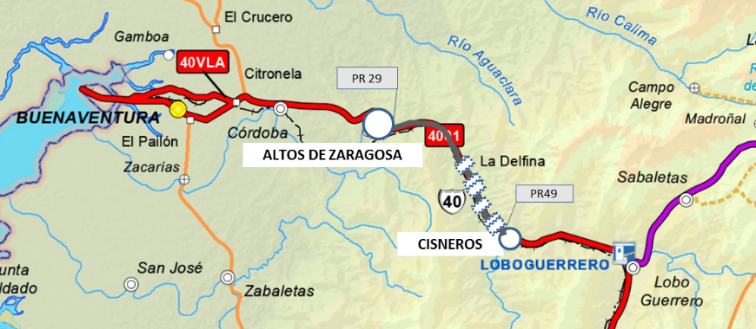
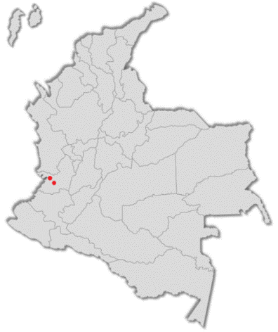
COMPETITIVIDAD ESTRATÉGICA E INFRAESTRUCTURA
ALTOS DE ZARAGOZA – CISNEROS PR 29 AL PR 49 (CONTRATO 790/2012)
BUGA – BUENAVENTURA (TRAMO 2-3)
INFORMACIÓN GENERAL
FECHA DE ADJUDICACIÓN | 24/04/2012
FECHA DE FIRMA DE CONTRATO | 17/07/2012
ACTA DE INICIO | 31/01/2013
PLAZO | 30/06/2017
FASE DEL PROYECTO (AVANCE) | TERMINADO
ALCANCE
SECTOR | CANTIDAD | INTERVENCIÓN PREVISTA | AVANCE
ALTOS DE ZARAGOZA – CISNEROS | 19,5 KM | Segunda Calzada | 19,5 KM
ALTOS DE ZARAGOZA – CISNEROS | 15 UN | Puentes | 15 Terminados
Longitud de Proyecto 20 Km
ESTADO DEL CORREDOR
ESTADO | CANTIDAD
VÍAS PARA LA EQUIDAD | 20 KM
EN EJECUCIÓN OTROS PROYECTOS | 0 KM
EJECUTADOS POR OTROS PROGRAMAS | 0 KM
SIN INTERVENIR – SIN FINANCIACIÓN | 0 KM
CONTRATO OBRA 724 DE 17/07/2012
INVERSIONES (Millones)
CONSORCIO SSC CORREDORES PRIORITARIOS
INTEGRANTES | % | ORIGEN
SACYR CHILE S.A. | 51 | ESPAÑA - SUC. COLOMBIA
CONSTRUCCIONES CIVILES S.A. | 30 | COLOMBIA
SACYR S.A. | 19 | COLOMBIA
Total Contrato Obra | $ 359.674
Total Contrato Interventoría | $ 9.174
Total Vigencias de obra Vigencia 2012= $30.249 Vigencia 2013= $3.800 Vigencia 2014= $69.684 Vigencia 2015= $128.591 Vigencia 2016= $99.865 Vigencia 2017= $27.485 | $ 359.674
Total Inversión | $ 368.848
TERMINADOS
Puente 1 Palito. PR33+400; L=16m
Puente 2. Álamos PR32+900; L=19m
Puente 3. La García; L=16m PR34+700
Puente 4. Cafetal; L=16m PR35+600
Puente 5. Santa Bárbara PR37+500; L=27m
Puente 6. Paraguas PR48+500; L=50m
Viaducto 1. Bendiciones PR36+066 L=442m
Viaducto 2. Víbora Izq PR42+603
Viaducto 3. Víbora Izq 2 PR42+800 (Viaducto. Víbora Total L=407m)
Viaducto 4. Base Militar Izq PR44+328; L=240m
Viaducto 5 y 6. Tres Chorros Izq L=157m y Tres Chorros Der. PR45+470 L=157m.
Nota: El 100% de los puentes incluye sus accesos.
INTERVENTORÍA 790 DE 24/07/2012
CONSORCIO CEJIN 003
INTEGRANTES | % | ORIGEN
CANO JIMENEZ ESTUDIOS S.A. | 60 | COLOMBIA
INCOYDESA INGENNYA | 40 | SUC. COLOMBIA
* Cifras en millones a diciembre de 2015

Slide 35
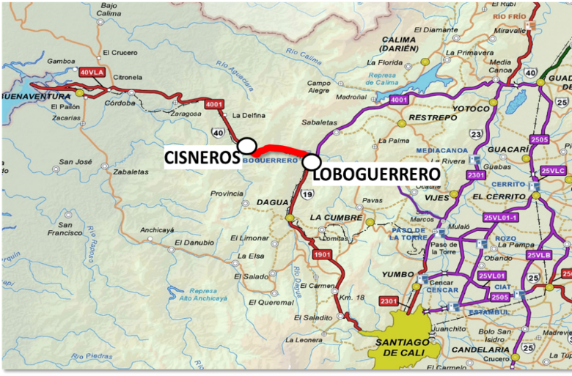

DOBLE CALZADA CISNEROS - LOBOGERRERO (CONTRATO 1638/2015)
COMPETITIVIDAD ESTRATÉGICA E INFRAESTRUCTURA
BUGA – BUENAVENTURA (TRAMO 4) FASE 2
INFORMACIÓN GENERAL
ACTA DE INICIO | 20/01/2015
PLAZO | 1 AÑO Y 8 MESES
FECHA FINALIZACIÓN | 30/04/2017
FASE DEL PROYECTO (AVANCE) | TERMINADO
ALCANCE
SECTOR | CANTIDAD | INTERVENCIÓN PREVISTA | AVANCE
CISNEROS - LOBOGUERRERO | 4,92 Km | Pavimentación | 4,92 Km
 | 8 Un | Túneles | 8 TERMINADOS
 | 4 Un | Puentes | 4 TERMINADOS
 | 1 Un | Equipos Electromecánicos | TERMINADOS
Longitud de Proyecto 14 Km
INVERSIONES (Millones)
ESTADO DEL CORREDOR
CONTRATO OBRA 2175 DE /2014
Total Contrato Obra | $ 131.375
Total Contrato Interventoría | $ 5.810
Total Vigencias Vigencia 2014= $ 24.500 Vigencia 2015= $ 61.679 Vigencia 2016= $ 44.232 Vigencia 2017= $ 965 | $ 131.375
Total Inversión | $ 137.183
ESTADO | CANTIDAD
TERMINADO - VÍAS PARA LA EQUIDAD | 10,5 KM
EN EJECUCIÓN OTROS PROYECTOS | 0 KM
EJECUTADOS POR OTROS PROGRAMAS | 3,5 KM
SIN INTERVENIR – SIN FINANCIACIÓN | 0 KM
CONSORCIO LS CISNEROS-LOBOGUERRERO
INTEGRANTES | % | ORIGEN
LATINOAMERICANA DE CONSTRUCCIONES S.A. | 50 | COLOMBIA
SAINC SA | 50 | COLOMBIA
*EN EJECUCIÓN:
INTERVENTORÍA 2189 DE 2014
PUENTE 4 IZQ: 100%
PUENTE 5 IZQ: 100%
PUENTE 5A IZQ: 100%
PUENTE 5AA IZQ: 100%
CONSORCIO CISNEROS LOBOGUERRERO
INTEGRANTES | % | ORIGEN
TECNUN COLOMBIA S.A.S | 60 | COLOMBIA
CAYCO S.A.S | 30 | COLOMBIA
JORGE ISAAC VELÁSQUEZ VARGAS | 10 | COLOMBIA
TÚNEL 8 IZQ: 100%
TÚNEL 9 IZQ: 100%
TÚNEL 10 IZQ: 100%
TÚNEL 11 IZQ: 100%
TÚNEL 12 IZQ: 100%
TÚNEL 1 EXISTENTE: 50% (Intervención definitiva – en operación)
TÚNEL 2 EXISTENTE: 50% (Intervención definitiva – en operación)
TÚNEL 2 DER: 100%
* Cifras en millones a diciembre de 2015

Slide 36
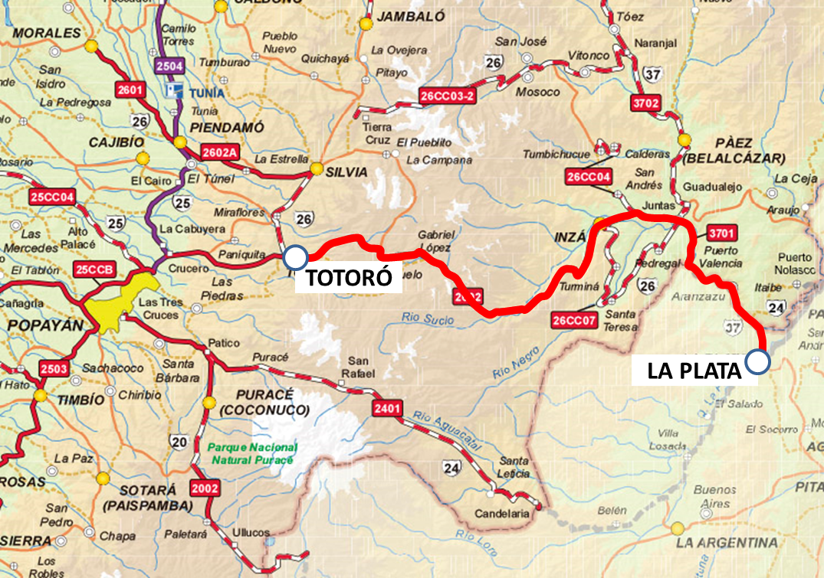
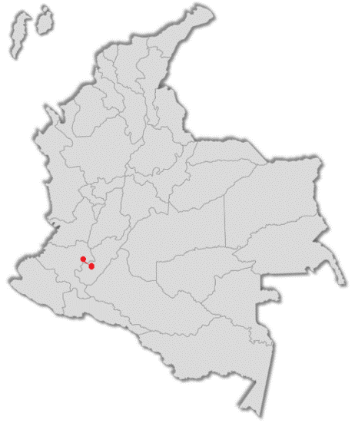
COMPETITIVIDAD ESTRATÉGICA E INFRAESTRUCTURA
Totoró la Plata
INFORMACIÓN GENERAL
FECHA DE ADJUDICACIÓN INICIO DE OBRAS | 06/10/2015 16/01/2016
FECHA DE FIRMA DE CONTRATO | 26/10/2015
ACTA DE INICIO | 25/01/2016
PLAZO | 24/08/2018
FASE DEL PROYECTO (AVANCE) | 53,4 %
ALCANCE
SECTOR | CANTIDAD | INTERVENCIÓN PREVISTA | AVANCE
CÓRDOBA - POPAYÁN | 8 KM | Pavimentación | 3 Km
CÓRDOBA - POPAYÁN | 5 UN | Atención Puntos Críticos | 10 %
CONTRATO OBRA 1515 DE 26/10/2015
MEYAN S.A.
INTEGRANTES | % | ORIGEN
MEYAN S.A. | 100 | COLOMBIA
INVERSIONES (Millones)
INTERVENTORÍA 1607 DE 19/11/2015
Longitud de Proyecto 107 Km
CONSORCIO INTERVIAL 090
INTEGRANTES | % | ORIGEN
CULMEN INTERNATIONAL CONSULTING SAS | 60 | ESPAÑA
VELNEC SA | 20 | COLOMBIA
MAGDA CAROLINA PUENTES PRIETO | 16 | COLOMBIA
ARCELIA ARIAS DIAZ | 4 | COLOMBIA
Total Contrato Obra | $ 71.033
Total Contrato Interventoría | $ 5.999
Total Vigencias de obra Vigencia 2016= $16.875 Vigencia 2017= $27.525 Vigencia 2018= $26.632 | $ 71.033
Total Inversión | $ 77.032
ESTADO DEL CORREDOR
ESTADO | CANTIDAD
VÍAS PARA LA EQUIDAD | 8 KM
EN EJECUCIÓN OTROS PROYECTOS | 21 KM
EJECUTADOS POR OTROS PROGRAMAS | 41 KM
SIN INTERVENIR – SIN FINANCIACIÓN | 38 KM
* Cifras en millones a diciembre de 2015

Slide 37
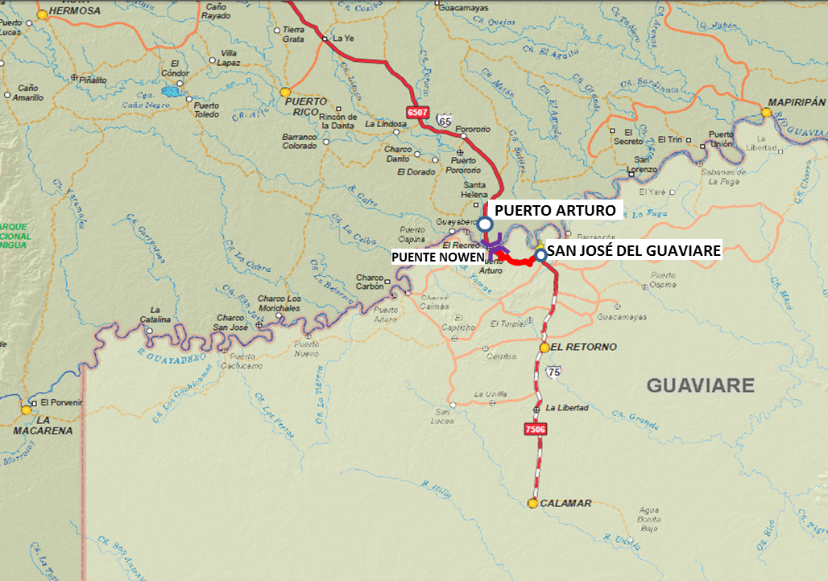
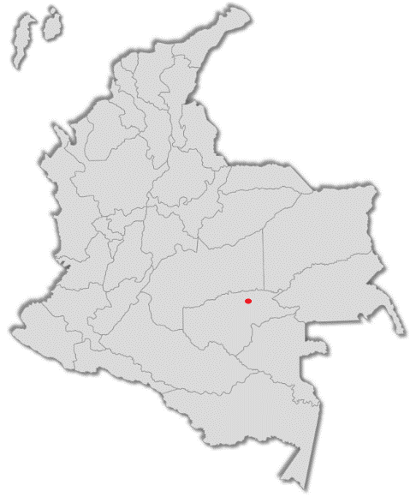
COMPETITIVIDAD ESTRATÉGICA E INFRAESTRUCTURA
San José del Guaviare – Puente Nowen
INFORMACIÓN GENERAL
FECHA DE ADJUDICACIÓN INICIO DE OBRA | 09/10/2015 25/04/2016
FECHA DE FIRMA DE CONTRATO | 23/10/2015
ACTA DE INICIO | 25/01/2016
PLAZO | 31/07/2017
FASE DEL PROYECTO (AVANCE) | 95,4 %**
ALCANCE
SECTOR | CANTIDAD | INTERVENCIÓN PREVISTA | AVANCE
SAN JOSÉ – PUENTE NOWEN | 4 KM | Pavimentación | Terminado
CONTRATO OBRA 1508 DE 23/10/2015
CONSORCIO VIAL NACIONAL
INTEGRANTES | % | ORIGEN
VNF S.A.S. | 75 | COLOMBIA
HORACIO VEGA CÁRDENAS | 25 | COLOMBIA
INVERSIONES (Millones)
Longitud de Proyecto 15 Km
INTERVENTORÍA 1687 DE 07/12/2015
Total Contrato Obra | $ 20.635
Total Contrato Interventoría | $ 1.975
Total Vigencias de obra Vigencia 2016= $8.875 Vigencia 2017= $11.760 | $ 20.635
Total Inversión | $ 22.610
ESTADO DEL CORREDOR
CONSORCIO INTERVENTORÍAS AIP 2015
INTEGRANTES | % | ORIGEN
PROJEKTA LIMITADA INGENIEROS CONSULTORES | 40 | COLOMBIA
ARREDONDO MADRID INGENIEROS CIVILES A.I.M. | 60 | COLOMBIA
ESTADO | CANTIDAD
VÍAS PARA LA EQUIDAD | 4 KM
EN EJECUCIÓN OTROS PROYECTOS | 0 KM
EJECUTADOS POR OTROS PROGRAMAS | 11 KM
SIN INTERVENIR – SIN FINANCIACIÓN | 0 KM
* Cifras en millones a diciembre de 2015
** Atención emergencia del Ariari

Slide 38
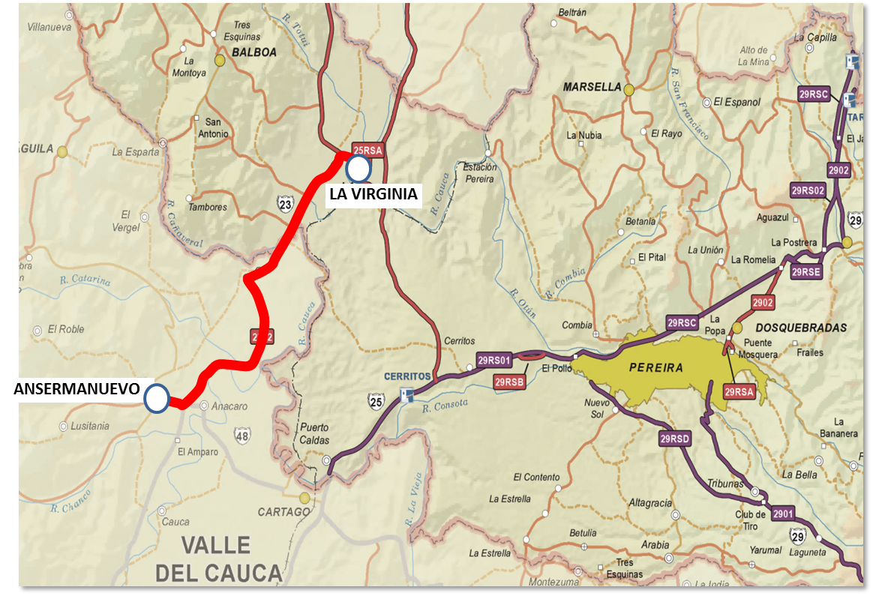
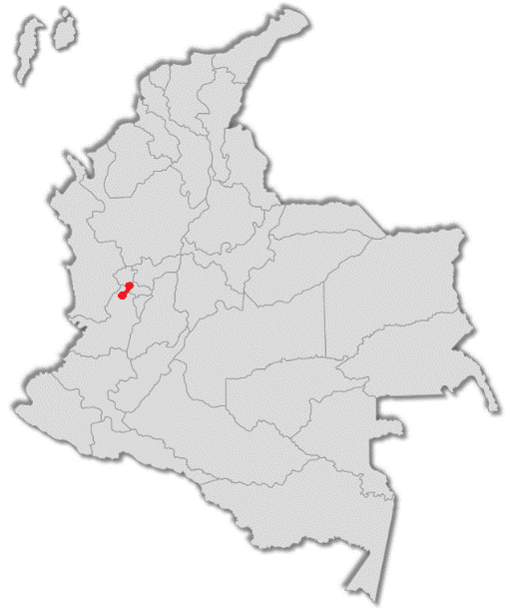
COMPETITIVIDAD ESTRATÉGICA E INFRAESTRUCTURA
Ansermanuevo – La Virginia (Valle del Cauca – Risaralda)
INFORMACIÓN GENERAL
FECHA DE ADJUDICACIÓN INICO DE OBRA | 14/10/2015 25/04/2016
FECHA DE FIRMA DE CONTRATO | 05/11/2015
ACTA DE INICIO | 25/01/2016
PLAZO | 24/07/2018
FASE DEL PROYECTO (AVANCE) | 45 %
ALCANCE
SECTOR | CANTIDAD | INTERVENCIÓN PREVISTA | AVANCE
ANSERMANUEVO-LA VIRGINIA | 4,5 KM | Pavimentación | 2,85 Km
 | 12 KM | Rehabilitación | 2,88 Km
CONTRATO OBRA 1551 DE 05/11/2015
SP INGENIEROS S.A.S
INTEGRANTES | % | ORIGEN
SP INGENIEROS S.A.S | 100 | COLOMBIA
INVERSIONES (Millones)
Longitud de Proyecto 19 Km
Total Contrato Obra | $42.806
Total Contrato Interventoría | $4.149
Total Vigencias de obra Vigencia 2016 = $10.730 Vigencia 2017 = $15.332 Vigencia 2018 = $16.744 | $42.806
Total Inversión | $46.955
Inversión estimada Valle del Cauca | $32.869
Inversión estimada Risaralda | $14.086
ESTADO DEL CORREDOR
INTERVENTORÍA 1665 DE 29/12/2015
ESTADO | CANTIDAD
VÍAS PARA LA EQUIDAD | 16,5 KM
EN EJECUCIÓN OTROS PROYECTOS | 0 KM
EJECUTADOS POR OTROS PROGRAMAS | 2,5 KM
SIN INTERVENIR – SIN FINANCIACIÓN | 0 KM
CONSORCIO SUPERVISION EQUIDAD 099
INTEGRANTES | % | ORIGEN
CONSULTORIA COLOMBIANA S.A | 60 | COLOMBIA
HMV SUPERVISION S.A.S | 20 | COLOMBIA
PABLO EMILIO BRAVO CONSULTORES S.A.S | 20 | COLOMBIA
* Cifras en millones a diciembre de 2015

Slide 39
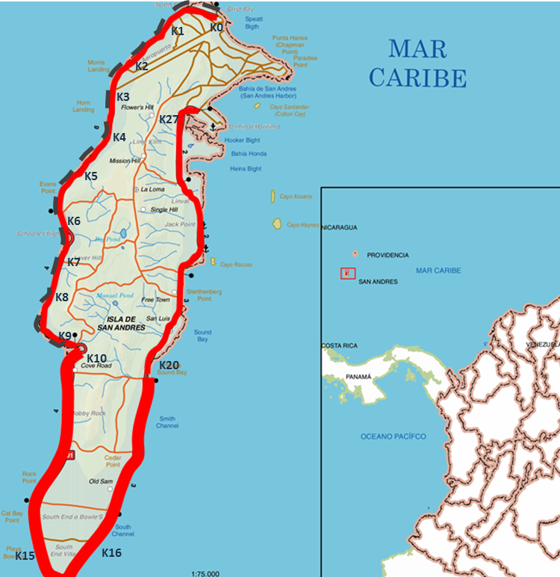
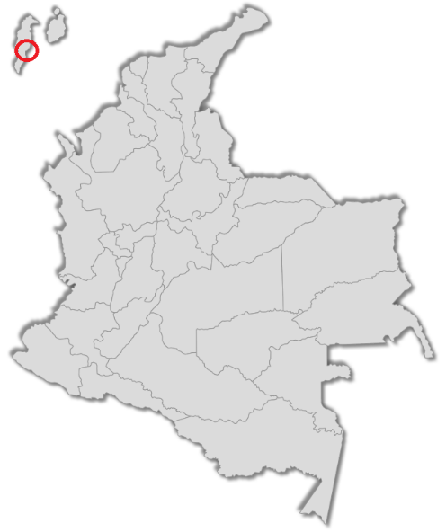
COMPETITIVIDAD ESTRATÉGICA E INFRAESTRUCTURA
Isla de San Andrés
INFORMACIÓN GENERAL
FECHA DE ADJUDICACIÓN INICIO DE OBRAS | 15/10/2015 25/04/2016
FECHA DE FIRMA DE CONTRATO | 29/10/2015
ACTA DE INICIO | 25/01/2016
PLAZO | 24/01/2018
FASE DEL PROYECTO (AVANCE) | 55 %
ALCANCE
SECTOR | CANTIDAD | INTERVENCIÓN PREVISTA | AVANCE
CIRCUNVALAR DE SAN ANDRÉS (K11-K15 Y K18-K19,5)) | 5,5 KM | Estudios y Diseños - Rehabilitación | 100% - 5 Km
CICLORUTA (K0+K10) | 2,8 KM | Estudios y Diseños - Construcción | 100% - 0,02%
CONTRATO OBRA 1528 DE 29/10/2015
CONSORCIO MECO SAN ANDRÉS 054
INTEGRANTES | % | ORIGEN
CONSTRUCTORA MECO S.A | 50 | COSTA RICA - SUC. COLOMBIA
MECO INFRAESTRUCTURA SAS | 50 | COLOMBIA
Longitud de Proyecto 28,1 Km
INVERSIONES (Millones)
ESTADO DEL CORREDOR
Total Contrato Obra | $44.457
Total Contrato Interventoría | $4.580
Total Vigencias de obra Vigencia 2016= $16.857 Vigencia 2017= $27.600 | $44.457
Total Inversión | $49.037
ESTADO | CANTIDAD
VÍAS PARA LA EQUIDAD | 5,5 KM
EN EJECUCIÓN OTROS PROYECTOS | 0 KM
EJECUTADOS POR OTROS PROGRAMAS | 9,7 KM
SIN INTERVENIR – SIN FINANCIACIÓN | 13,8 KM
INTERVENTORÍA 1653 DE 01/12/2015
INTERVENTORIAS Y DISEÑOS LTDA. - INTERDISEÑOS
INTEGRANTES | % | ORIGEN
INTERDISEÑOS | 100 | COLOMBIA
* Cifras en millones a diciembre de 2015

Slide 40


COMPETITIVIDAD ESTRATÉGICA E INFRAESTRUCTURA
Circunvalar de Providencia
INFORMACIÓN GENERAL
FECHA DE ADJUDICACIÓN INICIO DE OBRAS | 15/10/2015 25/04/2016
FECHA DE FIRMA DE CONTRATO | 04/11/2015
ACTA DE INICIO | 25/01/2016
PLAZO | 24/01/2018
FASE DEL PROYECTO (AVANCE) | 59,4 %
ALCANCE
SECTOR | CANTIDAD | INTERVENCIÓN PREVISTA | AVANCE
CIRCUNVALAR DE PROVIDENCIA (K11-K13 Y K13-16) | 3,9 KM | Estudios y Diseños- Rehabilitación | 100% - 2,5 Km
CONTRATO OBRA 1542 DE 04/11/2015
PROCOPAL S.A
INTEGRANTES | % | ORIGEN
PROCOPAL S.A | 100 | COLOMBIA
INVERSIONES (Millones)
Longitud de Proyecto 17 Km
Total Contrato Obra | $21.837
Total Contrato Interventoría | $2.770
Total Vigencias de obra Vigencia 2016= $9.105 Vigencia 2017= $12.732 | $21.837
Total Inversión | $24.607
ESTADO DEL CORREDOR
INTERVENTORÍA 1690 DE 10/12/2015
ESTADO | CANTIDAD
VÍAS PARA LA EQUIDAD | 3,9 KM
EN EJECUCIÓN OTROS PROYECTOS | 0 KM
EJECUTADOS POR OTROS PROGRAMAS | 4 KM
SIN INTERVENIR – SIN FINANCIACIÓN | 3,5 KM
CONSORCIO ICINCO
INTEGRANTES | % | ORIGEN
COPEBA LTDA | 20 | COLOMBIA
ICEACSA CONSULTORES SUCURSAL COLOMBIA | 60 | ESPAÑA
GEOTECNIA Y CIMIENTOS INGEOCIM S.A.S | 20 | COLOMBIA
* Cifras en millones a diciembre de 2015

Slide 41


COMPETITIVIDAD ESTRATÉGICA E INFRAESTRUCTURA
Cimitarra – Landázuri (Santander)
INFORMACIÓN GENERAL
FECHA DE ADJUDICACIÓN INICIO DE OBRAS | 16/10/2015 25/01/2016
FECHA DE FIRMA DE CONTRATO | 30/10/2015
ACTA DE INICIO | 25/01/2016
PLAZO | 24/08/2018
FASE DEL PROYECTO (AVANCE) | 44,5 %
ALCANCE
SECTOR | CANTIDAD | INTERVENCIÓN PREVISTA | AVANCE
CIMITARRA - LANDÁZURI | 6 KM | Pavimentación | 1,55 Km
CONTRATO OBRA 1530 DE 30/10/2015
CONSORCIO VIAS Y EQUIPOS DEL CARARE 2016
INTEGRANTES | % | ORIGEN
INGENIERIA DE VIAS S.A. | 70 | COLOMBIA
EQUIPOS Y TRITURADOS S.A. | 30 | COLOMBIA
INVERSIONES (Millones)
Longitud de Proyecto 29 Km
INTERVENTORÍA 1652 DE 01/12/2015
Total Contrato Obra | $ 49.042
Total Contrato Interventoría | $ 4.535
Total Vigencias de obra Vigencia 2016= $11.325 Vigencia 2017= $27.190 Vigencia 2018= $10.527 | $ 49.042
Total Inversión | $ 53.577
ESTADO DEL CORREDOR
CONSORCIO CR VIAL
INTEGRANTES | % | ORIGEN
COMPAÑÍA COLOMBIANA DE CONSULTORES SAS | 60 | COLOMBIA
RESTREPO Y URIBE SAS | 40 | COLOMBIA
ESTADO | CANTIDAD
VÍAS PARA LA EQUIDAD | 6 KM
EN EJECUCIÓN OTROS PROYECTOS | 0 KM
EJECUTADOS POR OTROS PROGRAMAS | 23 KM
SIN INTERVENIR – SIN FINANCIACIÓN | 0 KM
* Cifras en millones a diciembre de 2015

Slide 42


COMPETITIVIDAD ESTRATÉGICA E INFRAESTRUCTURA
Tame - Arauca
INFORMACIÓN GENERAL
FECHA DE ADJUDICACIÓN INICIO DE OBRA | 20/10/2015 19/08/2016
FECHA DE FIRMA DE CONTRATO | 13/11/2015
ACTA DE INICIO | 25/01/2016
PLAZO | 24/08/2018
FASE DEL PROYECTO (AVANCE) | 60,4 %
ALCANCE
SECTOR | CANTIDAD | INTERVENCIÓN PREVISTA | AVANCE
TAME – ARAUCA | 27 KM | Rehabilitación | 16,3 Km (1ra Capa)
CONTRATO OBRA 1588 DE 13/11/2015
CONSORCIO VIAS EQUIDAD 059
INTEGRANTES | % | ORIGEN
HIDALGO E HIDALGO SA | 30 | ECUADOR - SUC. COLOMBIA
HIDALGO E HIDALGO COLOMBIA SAS | 70 | COLOMBIA
INVERSIONES (Millones)
Longitud de Proyecto 174 Km
Total Contrato Obra | $ 49.339
Total Contrato Interventoría | $ 5.599
Total Vigencias de obra Vigencia 2016= $9.960 Vigencia 2017= $19.680 Vigencia 2018= $19.699 | $ 49.339
Total Inversión | $ 54.938
ESTADO DEL CORREDOR
ESTADO | CANTIDAD
VÍAS PARA LA EQUIDAD | 27 KM
EN EJECUCIÓN OTROS PROYECTOS | 0 KM
EJECUTADOS POR OTROS PROGRAMAS | 136 KM
SIN INTERVENIR – SIN FINANCIACIÓN | 8 KM
INTERVENTORÍA 1728 DE 21/12/2015
CONSORCIO CR VIAL ARAUCA
INTEGRANTES | % | ORIGEN
COMPAÑÍA COLOMBIANA DE CONSULTORES S.A.S | 60 | COLOMBIA
RESTREPO Y URIBE S.A.S | 40 | COLOMBIA
* Cifras en millones a diciembre de 2015

Slide 43


COMPETITIVIDAD ESTRATÉGICA E INFRAESTRUCTURA
Villagarzón – San José del Fragua (Caquetá)
INFORMACIÓN GENERAL
FECHA DE ADJUDICACIÓN INICIO DE OBRA | 28/10/2015 25/04/2016
FECHA DE FIRMA DE CONTRATO | 13/11/2015
ACTA DE INICIO | 25/01/2016
PLAZO | 24/08/2017
FASE DEL PROYECTO (AVANCE) | 77 %
CAQUETÁ
ALCANCE
SECTOR | CANTIDAD | INTERVENCIÓN PREVISTA | AVANCE
FRAGUITA – SAN JOSÉ DEL FRAGUA | 2 UN | Construcción de Puentes: La Yumal K105+916 L=135m San Pedro K104+470 L=240m | 27 % 50 %
CONTRATO OBRA 1590 DE 13/11/2015
CONSORCIO VÍAS EQUIDAD 068
INTEGRANTES | % | ORIGEN
HIDALGO E HIDALGO COLOMBIA S.A.S | 70 | COLOMBIA
HIDALDO E HIDALGO S.A. | 30 | ECUADOR – SUC. COLOMBIA
INVERSIONES (Millones)
Longitud de Proyecto 104,8 Km
Total Contrato Obra | $ 18.936
Total Contrato Interventoría | $ 2.310
Total Vigencias de obra Vigencia 2016= $11.958 Vigencia 2017= $6.978 | $ 18.936
Total Inversión | $ 21.246
ESTADO DEL CORREDOR
INTERVENTORÍA 1722 DE 21/12/2015
ESTADO | CANTIDAD
VÍAS PARA LA EQUIDAD | 1 KM
EN EJECUCIÓN OTROS PROYECTOS | 0 KM
EJECUTADOS POR OTROS PROGRAMAS | 28,4 KM
SIN INTERVENIR – SIN FINANCIACIÓN | 75,4 KM
CONSORCIO INTERVENTORES PARA LA EQUIDAD 110
INTEGRANTES | % | ORIGEN
D&B INGENIEROS CIVILES SAS | 60 | COLOMBIA
RODRIGO ORLANDO DIAZ MARTINEZ | 20 | COLOMBIA
NELSON MOLINARES AMAYA | 20 | COLOMBIA
* Cifras en millones a diciembre de 2015

Slide 44


COMPETITIVIDAD ESTRATÉGICA E INFRAESTRUCTURA
Florencia – Puerto Rico (Caquetá)
INFORMACIÓN GENERAL
FECHA DE ADJUDICACIÓN FECHA DE INICIO DE OBRAS | 28/10/2015 27/04/2016
FECHA DE FIRMA DE CONTRATO | 19/11/2015
ACTA DE INICIO | 27/01/2016
PLAZO | 27/08/2018
FASE DEL PROYECTO (AVANCE) | 48 %
ALCANCE
SECTOR | CANTIDAD | INTERVENCIÓN PREVISTA | AVANCE
FLORENCIA – PUERTO RICO | 11 KM | Pavimentación | 1,5 Km
CONTRATO OBRA 1598 DE 19/11/2015
LATINCO S.A.
INTEGRANTES | % | ORIGEN
LATINOAMERICANA DE CONSRTUCCIONES S.A. | 100 | COLOMBIA
INVERSIONES (Millones)
Longitud de Proyecto 96 Km
INTERVENTORÍA 1750 DE 23/12/2015
Total Contrato Obra | $70.348
Total Contrato Interventoría | $6.749
Total Vigencias de obra Vigencia 2016= $13.875 Vigencia 2017= $34.687 Vigencia 2018= $21.786 | $70.348
Total Inversión | $77.098
ESTADO DEL CORREDOR
CONSORSIO VIAS PARA LA EQUIDAD 111
INTEGRANTES | % | ORIGEN
GINPROSA COLOMBIA S.A.S. | 60 | COLOMBIA
ARREDONDO MADRID INGENIEROS CIVILES LIMITADA | 40 | COLOMBIA
ESTADO | CANTIDAD
VÍAS PARA LA EQUIDAD | 11 KM
EN EJECUCIÓN OTROS PROYECTOS | 0 KM
EJECUTADOS POR OTROS PROGRAMAS | 64 KM
SIN INTERVENIR – SIN FINANCIACIÓN | 21 KM
* Cifras en millones a diciembre de 2015

Slide 45


COMPETITIVIDAD ESTRATÉGICA E INFRAESTRUCTURA
San Miguel – Santana (Putumayo)
INFORMACIÓN GENERAL
FECHA DE ADJUDICACIÓN INICIO DE OBRAS | 29/10/205 14/03/2016
FECHA DE FIRMA DE CONTRATO | 19/11/2015
ACTA DE INICIO | 09/02/2016
PLAZO | 30/12/2019
FASE DEL PROYECTO (AVANCE) | 49 %
ALCANCE
SECTOR | CANTIDAD | INTERVENCIÓN PREVISTA | AVANCE
PTE INTERNACIONA SAN MIGUEL – SANTANA | 18 KM | Pavimentación | 7,45 KM
 | 4 UN | Sitios Críticos | 1 TERMINADO
CONTRATO OBRA 1609 DE 19/11/2015
CONSORCIO VIAS EQUIDAD 070
INTEGRANTES | % | ORIGEN
CASS CONSTRUCTORES & CIA S.C.I.A. | 50 | COLOMBIA
CARLOS ALBERTO SOLARTE SOLARTE | 50 | COLOMBIA
INVERSIONES (Millones)
Longitud de Proyecto 101 Km
Total Contrato Obra | $115.278
Total Contrato Interventoría | $8.330
Total Vigencias de obra Vigencia 2016= $11.920 Vigencia 2017= $13.190 Vigencia 2018= $30.390 Vigencia 2019= $59.778 | $115.278
Total Inversión | $123.608
ESTADO DEL CORREDOR
ESTADO | CANTIDAD
VÍAS PARA LA EQUIDAD | 18 KM
EN EJECUCIÓN OTROS PROYECTOS | 0 KM
EJECUTADOS POR OTROS PROGRAMAS | 77 KM
SIN INTERVENIR – SIN FINANCIACIÓN | 6 KM
INTERVENTORÍA 1729 DE 21/12/2015
CONSORSIO CR VIAL PUTUMAYO
INTEGRANTES | % | ORIGEN
COMPAÑÍA COLOMBIANA DE CONSULTORES | 40 | COLOMBIA
RESTREPO Y URIBE S.A.S. | 60 | COLOMBIA
* Cifras en millones a diciembre de 2015

Slide 46


COMPETITIVIDAD ESTRATÉGICA E INFRAESTRUCTURA
Los Curos – Málaga (Santander)
INFORMACIÓN GENERAL
FECHA DE ADJUDICACIÓN INICIO DE OBRAS | 04/11/2015 28/07/2016
FECHA DE FIRMA DE CONTRATO | 30/11/2015
ACTA DE INICIO | 27/01/2016
PLAZO | 30/12/2019
FASE DEL PROYECTO (AVANCE) | 8,83 %
ALCANCE
SECTOR | CANTIDAD | INTERVENCIÓN PREVISTA | AVANCE
MÁLAGA – SAN ANDRÉS (PR15-PR27) | 12 KM | Pavimentación | 1 %
SAN ANDRÉS – GUACA (PR51-PR63) | 11 KM | Pavimentación | 30,2 %
SAN ANDRÉS – GUACA (PR61+895) | 1UN | Puente L=30M | 0 %
SAN ANDRÉS | 2 KM | Pavimentación | 44,2 %
GUACA | 1 KM | Pavimentación | Terminado
MÁLAGA – SAN ANDRÉS (PR15-PR27) | 3 UN | Sitios Críticos | 0 %
MÁLAGA – LOS CUROS | 93 KM | Mantenimiento | 96,5 %
CONTRATO OBRA 1639 DE 30/11/2015
INVERSIONES (Millones)
Longitud de Proyecto 124 Km
CONSORCIO VÍAS DE COLOMBIA
INTEGRANTES | % | ORIGEN
CONSTRUCCIONES COLOMBIANAS OHL S.A.S | 75 | ESPAÑA
AGRUPACIÓN GUINOVART OBRAS Y SERVICIOS HISPANIA S.A | 25 | ESPAÑA – SUC. COLOMBIA
Total Contrato Obra | $89.376
Total Contrato Interventoría | $7.689
Total Vigencias de obra Vigencia 2016= $4.275 Vigencia 2017= $13.110 Vigencia 2018= $15.725 Vigencia 2019= $56.266 | $89.376
Total Inversión | $97.065
ESTADO DEL CORREDOR
ESTADO | CANTIDAD
VÍAS PARA LA EQUIDAD | 26 KM
EN EJECUCIÓN OTROS PROYECTOS | 0 KM
EJECUTADOS POR OTROS PROGRAMAS | 41 KM
SIN INTERVENIR – SIN FINANCIACIÓN | 57 KM
INTERVENTORÍA 1756 DE 28/12/2015
CONSORCIO SUPERVISIÓN PLANES
INTEGRANTES | % | ORIGEN
INTEGRAL INGENIERIA DE SUPERVISION SAS | 60 | COLOMBIA
PLANES SA | 40 | COLOMBIA
* Cifras en millones a diciembre de 2015

Slide 47


COMPETITIVIDAD ESTRATÉGICA E INFRAESTRUCTURA
Honda – Manizales (Caldas)
INFORMACIÓN GENERAL
FECHA DE ADJUDICACIÓN INICIO DE OBRAS | 06/11/2015 01/04/2016
FECHA DE FIRMA DE CONTRATO | 25/11/2015
ACTA DE INICIO | 25/01/2016
PLAZO | 30/12/2019
FASE DEL PROYECTO (AVANCE) | 6,6 %
ALCANCE
SECTOR | CANTIDAD | INTERVENCIÓN | AVANCE
ESTACIÓN URIBE – LA FUENTE | 4 KM | Segunda Calzada | 6%
PUENTE LA LIBERTAD - MALTERÍA | 1,5 KM | Segunda Calzada | 38% en G. Predial
Acceso al SENA PR 1+500 | 1 UN | Intersección | 0%
PUENTE LA LIBERTAD (K32+330) *Lusitania-San Marcel | 1,3 KM | Rehabilitación | 1,3 Km
MALTERÍA (K5+800 – K10+500) | 2 KM | Rehab.-At. SC | 100M
HACIA HONDA (K53-K59) *Mesones | 6 KM | Rehabilitación | 200M
SAN MARCEL K33+880 | 1 UN | Intersección | 65% en G. Predial
LUSITANIA K32+750 | 1 UN | Retorno | TERMINADO
INVERSIONES (Millones)
Longitud de Proyecto 99 Km
CONTRATO OBRA 1632 DE 25/11/2015
Total Contrato Obra | $191.856
Total Contrato Interventoría | $8.999
Total Vigencias de obra Vigencia 2016= $8.350 Vigencia 2017= $23.157 Vigencia 2018= $39.441 Vigencia 2019= $120.908 | $191.856
Total Inversión | $200.855
ESTADO DEL CORREDOR
CSS CONSTRUCTORES SA.
INTEGRANTES | % | ORIGEN
CSS CONSTRUCTORES SA. | 100 | COLOMBIA
ESTADO | CANTIDAD
VÍAS PARA LA EQUIDAD | 15 KM
TERMINADO OTROS PROYECTOS – F2 | 1 KM
EJECUTADOS POR OTROS PROGRAMAS | 60 KM
SIN INTERVENIR – SIN FINANCIACIÓN | 23 KM
INTERVENTORÍA 1731 DE 21/12/2015
CONSORCIO VIAS PARA LA EQUIDAD
INTEGRANTES | % | ORIGEN
EUROESTUDIOS COLOMBIA | 60 | ESPAÑA
GETINSA INGENIERIA S.L SUC. COLOMBIA | 20 | ESPAÑA
CB INGENIEROS SAS | 20 | COLOMBIA
* Cifras en millones a diciembre de 2015

Slide 48


COMPETITIVIDAD ESTRATÉGICA E INFRAESTRUCTURA
El Viajano – San Marcos (Córdoba- Sucre)
INFORMACIÓN GENERAL
FECHA DE ADJUDICACIÓN INICIO DE OBRAS | 09/11/2015 22/04/2016
FECHA DE FIRMA DE CONTRATO | 11/12/2015
ACTA DE INICIO | 28/01/2016
PLAZO | 30/12/2019
FASE DEL PROYECTO (AVANCE) | 8 %
ALCANCE
SECTOR | CANTIDAD | INTERVENCIÓN PREVISTA | AVANCE
EL VIAJANO – SAN MARCOS | 43 KM | Pavimentación | 8 %
PUENTE SAN JORGE (GUAYEPO) | 2 UN | Accesos (A. DER=190 m y A. IZQ= 170 m) L= 113 m | Terminado
CONTRATO OBRA 1696 DE 11/12/2015
CONSORCIO EL VIAJANO
INTEGRANTES | % | ORIGEN
INGEVIAS S.A.S | 27,5 | COLOMBIA
EXPLANAN S.A.S | 27,5 | COLOMBIA
DELTA PROYECTOS CIVILES S.A.S | 25 | COLOMBIA
CONSTRUCTORA C.R.D S.A | 20 | COLOMBIA
INVERSIONES (Millones)
Longitud de Proyecto 49 Km
Total Contrato Obra | $ 119.039
Total Contrato Interventoría | $ 9.849
Total Vigencias de obra Vigencia 2016= $4.088 Vigencia 2017= $16.882 Vigencia 2018= $27.100 Vigencia 2019= $70.969 | $ 119.039
Total Inversión | $ 128.888
Inversión estimada Córdoba | $ 43.939
Inversión estimada Sucre | $ 84.949
ESTADO DEL CORREDOR
ESTADO | CANTIDAD
VÍAS PARA LA EQUIDAD | 43 KM
EN EJECUCIÓN OTROS PROYECTOS | 0 KM
EJECUTADOS POR OTROS PROGRAMAS (ANI) | 6 KM
SIN INTERVENIR – SIN FINANCIACIÓN | 0 KM
INTERVENTORÍA 1736 DE 22/12/2015
CONSORCIO SUPERVISIÓN EQUIDAD 115
INTEGRANTES | % | ORIGEN
CONSULTORÍA COLOMBIANA S.A. | 60 | COLOMBIA
HMV SUPERVISIÓN S.A.S. | 20 | COLOMBIA
PAULO EMILIO BRAVO CONSULTORES S.A.S. | 20 | COLOMBIA
* Cifras en millones a diciembre de 2015

Slide 49


COMPETITIVIDAD ESTRATÉGICA E INFRAESTRUCTURA
TRANSVERSAL EL LIBERTADOR F2 (PUERTO VALENCIA – CÓRDOBA)
INFORMACIÓN GENERAL
ACTA DE INICIO | 20/09/2012
PLAZO | 4 AÑOS Y 3 MESES
FECHA FINALIZACIÓN | 31/07/2017
FASE DEL PROYECTO (AVANCE) | 87 %
ALCANCE
SECTOR | CANTIDAD | INTERVENCIÓN PREVISTA | AVANCE
K71+850 – Inzá | 21km | Pavimentación | 14,9 Km
CONTRATO OBRA 518 DE /2012
CONSORCIO PCP
INTEGRANTES | % | ORIGEN
GRODCO S EN C.A INGENIEROS CIVILES | 50 | COLOMBIA
CONSTRUCTORA OAS LTDA | 50 | COLOMBIA
INVERSIONES (Millones)
Total Contrato Obra | $ 236.136
Total Contrato Interventoría | $ 8.106
Total Vigencias de obra Vigencia 2012= $2.907 Vigencia 2013= $25.578 Vigencia 2014= $47.753 Vigencia 2015= $85.778 Vigencia 2016= $65.119 Vigencia 2017= $9.000 | $ 236.136
Total Inversión | $ 244.242
Longitud de Proyecto 107 Km
ESTADO DEL CORREDOR
INTERVENTORÍA 1097 DE 2012
ESTADO | CANTIDAD
EN EJECUCIÓN | 21 KM
EJECUTADOS POR OTROS PROGRAMAS | 41 KM
SIN INTERVENIR – SIN FINANCIACIÓN | 23 KM
VÍAS PARA LA EQUIDAD | 22 KM
CONSORCIO PRIORITARIO 003
INTEGRANTES | % | ORIGEN
COMPAÑÍA COLOMBIA DE CONSULTORES | 50 | COLOMBIA
ARREODO MADRID INGENIEROS CIVILES – AIM LTDA | 50 | COLOMBIA
* Cifras en millones a diciembre de 2015

Slide 50


COMPETITIVIDAD ESTRATÉGICA E INFRAESTRUCTURA
TRANSVERSAL DE BOYACÁ F3 (CHIQUINQUIRA – DOS Y MEDIO)
INFORMACIÓN GENERAL
FECHA DE ADJUDICACIÓN INICIO DE OBRAS | 19/11/2015 16/08/2016
FECHA DE FIRMA DE CONTRATO | 14/12/2015
ACTA DE INICIO | 03/02/2016
PLAZO | 30/12/2019
FASE DEL PROYECTO (AVANCE) | 11 %
ALCANCE
SECTOR | CANTIDAD | INTERVENCIÓN PREVISTA | AVANCE
CHIQUINQUIRA – DOS MEDIO | 15 KM | Pavimentación | 1,85 Km
PAUNA - MATAVIEJAS | 4 UN | Sitios Críticos | 1 %
CONTRATO OBRA 1699 DE 14/12/2015
CONSORCIO VIAL 081
INTEGRANTES | % | ORIGEN
CONSTRUCCIONES RUBAU S.A. SUC. COLOMBIA | 50 | ESPAÑA
VIMAC COLOMBIA SUC. COLOMBIA | 30 | ESPAÑA
IDESTRA S.A. | 20 | COLOMBIA
INVERSIONES (Millones)
Total Contrato Obra | $ 97.038
Total Contrato Interventoría | $ 8.250
Total Vigencias de obra Vigencia 2016= $3.050 Vigencia 2017= $17.900 Vigencia 2018= $27.750 Vigencia 2019= $48.338 | $ 97.038
Total Inversión | $ 105.288
Longitud de Proyecto 185 Km
ESTADO DEL CORREDOR
INTERVENTORÍA 1746 DE 23/12/2015
ESTADO | CANTIDAD
VÍAS PARA LA EQUIDAD | 15 KM
EN EJECUCIÓN OTROS PROYECTOS | 27 KM
EJECUTADOS POR OTROS PROGRAMAS | 21 KM
SIN INTERVENIR – SIN FINANCIACIÓN | 122 KM
CONSORCIO INTERVIAL EQUIDAD 115
INTEGRANTES | % | ORIGEN
CULMEN INTERNATIONAL CONSULTING S.A.S | 60 | SUC. COLOMBIA
CGR S.A.S | 20 | COLOMBIA
VQ INGENIERIA S.A.S | 10 | COLOMBIA
MAGDA CAROLINA PUENTES PRIETO | 10 | COLOMBIA
* Cifras en millones a diciembre de 2015

Slide 51


COMPETITIVIDAD ESTRATÉGICA E INFRAESTRUCTURA
ESPRIELLA – RÍO MATAJE. NARIÑO
INFORMACIÓN GENERAL
ACTA DE INICIO INICIO DE OBRA | 04/12/2014 25/05/2015
PLAZO | 2 Años 4 meses
FECHA FINALIZACIÓN | 31/12/2017
FASE DEL PROYECTO (AVANCE) | 29%
ALCANCE
SECTOR | CANTIDAD | INTERVENCIÓN PREVISTA | AVANCE
PR0 - PR14+000 | 14 Km | MEJORAMIENTO | 200 M
PPR14+000 al PR19+300 | 5,3 Km | CONSTRUCCIÓN | 3%
RÍOS MIRA (650M, K5+000), PAÑAMBÍ (46M, K15+300), PUSBÍ (55M, K16+045) Y SAN JUAN (60M, K19+305). | 4 Un. | PUENTES | 15% MIRA
CONTRATO OBRA 654 DE /2014
ESPRIELLA
Longitud de Proyecto 20 Km
CONSORCIO VIAS DE NARIÑO
INTEGRANTES | % | ORIGEN
GAICO INGENIEROS CONSTRUCTORES S.A. | 20 | COLOMBIA
ALVARADO Y DURING LTDA | 20 | COLOMBIA
JMV INGENIEROS S.A.S | 30 | COLOMBIA
SERVICIOS DE INGENIERÍA CIVIL S.A | 30 | COLOMBIA
INVERSIONES (Millones)
Total Contrato Obra | $ 117.895
Total Contrato Interventoría | $ 9.721
Total Vigencias Obra Vigencia 2014= $ 32.375 Vigencia 2015= $ 7.250 Vigencia 2016= $ 63.904 Vigencia 2017= $ 14.365 | $ 117.895
Total Inversión | $ 127.616
RÍO MATAJE
INTERVENTORÍA 1595 DE 2014
CONSORCIO VIAL NARIÑO
INTEGRANTES | % | ORIGEN
MAB INGENIERÍA DE VALOR S.A. | 40 | COLOMBIA
JOICO S.A.S. | 30 | COLOMBIA
CONSULTORES TÉCNICOS Y ECONÓMICOS S.A. | 30 | COLOMBIA
* Cifras en millones a diciembre de 2015

Slide 52
COMPETITIVIDAD ESTRATÉGÍCA E INFRAESTRUCTURA
RED VIAL TERCIARIA

Slide 53








COMPETITIVIDAD ESTRATÉGICA E INFRAESTRUCTURA
RED VIAL TERCIARIA
OBJETIVO DEL PROYECTO
Propender por la recuperación de la infraestructura vial mediante el mejoramiento y mantenimiento, contribuyendo con ello la calidad de vida de la población rural, desarrollando y potenciando la actividad productiva de las comunidades campesinas.
BENEFICIO DEL PROGRAMA
Alianzas Interinstitucionales
Desarrollo de infraestructura territorial
Conectividad y mayor transitabilidad

Slide 54

COMPETITIVIDAD ESTRATÉGICA E INFRAESTRUCTURA
RED VIAL TERCIARIA
A pesar de los esfuerzos realizados por el Invías para la consecución de recursos, para las vigencias 2017 y 2018 no ha sido posible la asignación presupuestal en el Marco de Gasto de Mediano Plazo –MGMP- .
No obstante, se ha dado continuidad a través del programa de Conectividad Regional y Contratos Plan Santander y Tolima, donde se busca brindar mejores condiciones de transitabilidad con el fin de integrar a las regiones. Con estos esfuerzos interinstitucionales se ha logrado la ejecución de 345,01 kilómetros de placa huella desde el 2015 hasta 30 de junio de 2017.

Slide 55
COMPETITIVIDAD ESTRATÉGICA E INFRAESTRUCTURA
RED VIAL TERCIARIA OBRAS EN EJECUCIÓN POR DEPARTAMENTOS
No. DE CONTRATO | OBJETO | PORCENTAJE DE AVANCE | VALOR DEL CONTRATO (MILLONES $)
672 de 2016 | REHABILITACION DE PUENTE SOBRE EL RIO PAEZ MEDIANTE LA CONSTRUCCIÓN DE ACCESOS Y OBRAS COMPLEMENTARIAS. VIA BIRMANIA - RICAURTE, CODGIO 16320, MUNICIPIOS DE INZA Y PAEZ, DEPARTAMENTO DE CAUCA. 24 de julio finalización | 100% | $ 2.423.62
758 DE 2016 | INTERVENTORIA TÉCNICA, ADMINISTRATIVA, FINANCIERA Y AMBIENTAL PARA LA REHABILITACIÓN DEL PUENTE DEL RIO PÁEZ, LA CONSTRUCCIÓN DE ACCESOS Y OBRAS COMPLEMENTARIAS, VÍA BIRMANIA - RICAUTE, CÓDIGO 16320, MUNICIPIO DE INZA Y PÁEZ, DEPARTAMENTO DEL CAUCA. | 100% | $ 435.73
2179 DE 2013 | MEJORAMIENTO Y MANTENIMIENTO DE LA VÍA EL EMPATE - SAN BERNARDO - LA CRUZ - HIGUERONES DEL DEPARTAMENTO DE NARIÑO CORRESPONDIENTE AL PROGRAMA ESTRATEGICO DE CONECTIVIDAD VIAL ENMARCADO EN EL CONTRATO PLAN DE LA NACIÓN CON EL DEPARTAMENTO DE NARIÑO DOCUMENTO CONPES - 3747 DE 2013 | 87% | $ 70.560.74
162 DE 2014 | INTERVENTORIA TÉCNICA, ADMINISTRATIVA, FINANCIERA Y AMBIENTAL PARA EL MEJORAMIENTO Y MANTENIMIENTO DE LA VIA EL EMPATE-SAN BERNARDO-LA CRUZ-SAN PABLO-HIGUERONES, TRAMO SAN BERNARDO-LA CRUZ-SAN PABLO EN EL DEPARTAMENTO DEL NARIÑIO. | 87% | $ 4.936.25
3107 de 2013 | AUNAR ESFUERZOS TÉCNICOS, ADMINISTRATIVOS Y FINANCIEROS PARA LA FINALIZACIÓN DE OTRAS VÍAS DE ACCESO A RED PRIMARIA, ILES - TRONCAL, CORDOBA - TRONCAL, PANAM - CUMBAL Y CUMBAL - GUACHUCAL, CORRESPONDIENTE AL PROGRAMA ESTRATEGICO DE CONECTIVIDAD VIAL PARA NARIÑO, ENMARCADO EN EL CONTRATO PLAN DE LA NACIÓN CON EL DEPARTAMENTO DE NARIÑO - DOCUMENTO CONPES 3747 DE 2013. | 98% | $ 49.526.07
3236 DE 2013 | AUNAR ESFUERZOS ENTRE EL INSTITUTO NACIONAL DE VÍAS Y LA UNIVERSIDAD DEL CAUCA PARA EJECUTAR LA INTERVENTORIA PARA LA FINALIZACIÓNDE OTRAS VÍAS DE ACCESO A RED PRIMARIA; ILES TRONCAL, CORDOBA - TRONCAL, PANAM - CUMABAL Y CUMBAL GUACHUCAL. | 100% | $ 3.473.92

Slide 56
COMPETITIVIDAD ESTRATÉGICA E INFRAESTRUCTURA
RED VIAL TERCIARIA OBRAS EN EJECUCIÓN POR DEPARTAMENTOS
No. DE CONTRATO | OBJETO | PORCENTAJE DE AVANCE | VALOR DEL CONTRATO (MILLONES $)
2178 DE 2013 | AUNAR ESFUERZOS TECNICOS Y FINANCIEROS PARA LA CONTINUACIÓN DE LA PAVIMENTACIÓN DE LA VÍA JUNÍN - BARBACOAS DEL DEPARTAMENTO DE NARIÑO, ENMARCADO EN EL CONTRATO PLAN NARIÑO. | 49% | $ 111.600.00
4152 DE 2013 | INTERVENTORIA TECNICA, ADMINISTRATIVA, FINANCIERA Y AMBIENTAL PARA LA CONTINUACIÓN DE LA PAVIMENTACIÓN DE LA VÍA JUNÍN - BARBACOAS DEL DEPARTAMENTO DE NARIÑO, KM 27+000 AL KM 55+400. | 78% | $ 8.330.88
2879 de 2013 | AUNAR ESFUERZOS TECNICOS Y FINANCIEROS PARA EJECUTAR LOS ESTUDIOS, CONSTRUCCIÓN MEJORAMIENTO Y REHABILITACIÓN DE LAS VIAS CONTENIDAS EN EL CONTRATO - PLAN DEL DEPARTAMENTO DE TOLIMA | 87% | $ 175.416.77
1646 de 2014 | INTERVENTORIA PARA LOS ESTUDIOS, CONSTRUCCIÓN, MEJORAMIENTO, MANTENIMIENTO Y REHABILITACIÓN DE LAS VIAS CONTENIDAS EN EL CONTRATO PLAN DEL DEPARTAMENTO DEL TOLIMA. | 82% | $ 10.689.96
2780 DE 2013 | AUNAR ESFUERZOS TÉCNICOS Y FINANCIEROS PARA EJECUTAR EL PROGRAMA ESTRATEGICO DE CONECTIVIDAD VIAL DE PARA CAUCA, ENMARCADO EN EL CONTRATO PLAN NORTE DEL CAUCA. | 97% | $ 175.696.27
1531 DE 2014 | INTERVENTORIA PARA LOS ESTUDIOS, CONSTRUCCIÓN, MEJORAMIENTO, MANTENIMIENTO Y REHABILITACIÓN DE LAS VIAS CONTENIDAS EN EL CONTRATO PLAN DEL DEAPARTAMENTO DEL CAUCA. | 88% | $ 9.993.60

Slide 57

COMPETITIVIDAD ESTRATÉGICA E INFRAESTRUCTURA
RED VIAL TERCIARIA
CONVENIO 2333 DE 2013 MUNICIPIO DE ENVIGADO - ANTIOQUIA
VÍA: | VÍA TRANSVERSAL DE LA MONTAÑA
OBJETO: | MEJORAMIENTO, MANTENIMIENTO Y CONSERVACIÓN DE LA VÍA TRANSVERSAL DE LA MONTAÑA, MUNICIPIO DE ENVIGADO, DEPARTAMENTO DE ANTIOQUIA
CONTRATISTA: | MUNICIPIO DE ENVIGADO CONTRATO DERIVADO : CONSORCIO VIAL LA MONTAÑA
CONTRATO DE OBRA: | No. 09-00-21-18-020-14
VALOR TOTAL CONVENIO: | $10,730 MILLONES
INTERVENTOR: | CONSORCIO LAS PALMAS
CONTRATO DE INTERVENTORIA: | 1212 DE 2016
VALOR INTERVENTORIA: | $ 600 MILLONES
FECHA DE INICIO: | 10 DE OCTUBRE DE 2013
FECHA DE TERMINACION | 16 DE AGOSTO DE 2017
% AVANCE FISICO | 70 %
% AVANCE FINANCIERO | 100%
OBSERVACIONES | Puente con inconvenientes de diseño los cuales fueron superados en su totalidad.

Slide 58


COMPETITIVIDAD ESTRATÉGICA E INFRAESTRUCTURA
RED VIAL TERCIARIA
PUENTE CONVENIO 2333 DE 2013 MUNICIPIO DE ENVIGADO - ANTIOQUIA
ALCANCE | 1. Obras de mejoramiento de la vía por valor ejecutado de $5.372.000.000 (28.7%): Construcción de muros de contención: Un (1) muro en concreto reforzado y Doce (12) muros en tierra armada, Construcción de obras menores de drenaje, Estabilización de taludes con agromanto y Pavimentación a partir de la abscisa K1+662 hasta K3+750, longitud total de 2.09 kms, con sección de vía de una calzada con dos (2) carriles de 3.50 metros de ancho cada uno y berma cuneta de 1.0 metros de ancho a cada lado, para un ancho total de 9.0 metros, incluye señalización vertical y horizontal 2. Primera Etapa Construcción Viaducto (voladizos sucesivos), PR1+413,63, Luz libre de 90 metros, cimentado en pilas de diámetro 2,30 y profundidad de 27 metros en el costado CD y 19,5 metros en el costado A, contrapesos en concreto clase C con relleno entre muros en concreto ciclópeo y la superestructura 31 dovelas.

Slide 59

COMPETITIVIDAD ESTRATÉGICA E INFRAESTRUCTURA
RED VIAL TERCIARIA
CONVENIO 2609 DE 2012 MUNICIPIO DE JARDÍN ANTIOQUIA
VÍA: | VÍA JARDÍN - VEREDAS SERRANIAS Y LA HERRERA
OBJETO: | MANTENIMIENTO Y MEJORAMIENTO DE LA VÍA JARDÍN - VEREDAS SERRANIAS Y LA HERRERA MEDIANTE LA CONSTRUCCIÓN DE LA SEGUNDA ETAPA DEL PUENTE VEHICULAR, MUNICIPIO DE JARDÍN, DEPARTAMENTO DE ANTIOQUIA
CONTRATISTA: | MUNICIPIO DE JARDÍN CONTRATO DERIVADO: CONSORCIO ING
CONTRATO DE OBRA: | No. 004 de 2014
VALOR TOTAL CONVENIO: | $1.670 MILLONES
INTERVENTOR: | CONSORCIO DM 016
CONTRATO DE INTERVENTORIA: | 1080 DE 2013
VALOR INTERVENTORIA: | $ 874 MILLONES (ejerce interventoría a modulo con 11 convenios)
FECHA DE INICIO: | 31 DE ENERO DE 2013
FECHA DE TERMINACION | 31 DE JULIO DE 2017
% AVANCE FISICO | 98%
% AVANCE FINANCIERO | 100%
OBSERVACIONES | Puente con inconvenientes de diseño los cuales fueron superados en su totalidad.

Slide 60


COMPETITIVIDAD ESTRATÉGICA E INFRAESTRUCTURA
RED VIAL TERCIARIA
PUENTE CONVENIO 2609 DE 2012 MUNICIPIO DE JARDÍN ANTIOQUIA
ALCANCE | Puente vehicular colgante en estructura metálica. Longitud: 77,3 m entre torres. Ancho: 6,4m con andenes. Losa de concreto reforzado con f´c=28 MPa, sobre Steel Deck.

Slide 61

COMPETITIVIDAD ESTRATÉGICA E INFRAESTRUCTURA
RED VIAL TERCIARIA
CONVENIO 2157 DE 2014 DEPARTAMENTO DE CÓRDOBA
VÍA: | VÍA MONTERÍA - PUEBLO BUJO
OBJETO: | CONSTRUCCIÓN PUENTE LOCALIZADO EN LA VÍA MONTERÍA PUEBLO BUJO, CÓDIGO 65370, MUNICIPIO DE MONTERÍA, DEPARTAMENTO DE CORDOBA
CONTRATISTA: | DEPARTAMENTO DE CORDOBA – CONVENIO No. 2157 de 2014 CONTRATO DERIVADO: CONSORCIO PUENTES PUEBLO BUJO 2015
CONTRATO DE OBRA: | No. 928 DE 2015
VALOR TOTAL CONVENIO: | $1.330 MILLONES
INTERVENTOR: | CONSORCIO PI – RM 2015
CONTRATO DE INTERVENTORIA: | 1027 DE 2015
VALOR INTERVENTORIA: | $562 MILLONES (Ejerce interventoría a 3 puentes)
FECHA DE INICIO: | 19 DE FEBRERO DE 2015
FECHA DE TERMINACION | 18 DE AGOSTO DE 2017
% AVANCE FISICO | 98%
% AVANCE FINANCIERO | 100%
OBSERVACIONES | Meta Física: Construcción de puente con luz de 30 metros en vigas postenzadas, las protecciones están a cargo del Departamento de Cordoba.

Slide 62


COMPETITIVIDAD ESTRATÉGICA E INFRAESTRUCTURA
RED VIAL TERCIARIA
PUENTE CONVENIO 2157 DE 2014 DEPARTAMENTO DE CÓRDOBA
ALCANCE | Construcción de puente con luz de 30 metros en vigas postenzadas con terraplenes de acceso, con longitud total de 330 metros.

Slide 63


COMPETITIVIDAD ESTRATÉGICA E INFRAESTRUCTURA
RED VIAL TERCIARIA
ATENCIÓN OBRAS DE EMERGENCIA K12 SAN MIGUEL CONTRATO 1000 DE 2016
VÍA: | K12 - SAN MIGUEL
OBJETO: | ATENCIÓN OBRAS DE EMERGENCIA DE LA CARRETERA K12 - SAN MIGUEL
CONTRATISTA: | CONSORCIO K12 SAN MIGUEL
CONTRATO DE OBRA: | No. 1000 DE 2016
VALOR TOTAL CONVENIO: | $1.958 MILLONES
INTERVENTOR: | CINTE LTDA
CONTRATO DE INTERVENTORIA: | 999 DE 2016
VALOR INTERVENTORIA: | $245 MILLONES
FECHA DE INICIO: | 29 DE AGOSTO DE 2016
FECHA DE TERMINACION | 23 DE ABRIL DE 2017
% AVANCE FISICO | 100%
% AVANCE FINANCIERO | 100%
OBSERVACIONES | Se construyó una variante de 730 m en terraplén a nivel de afirmado, con especificaciones de red terciaria. Se atendieron 23 puntos. Se construyeron 10 alcantarillas circulares de 900 mm de diámetro interior y 1800 m de cerca Se instaló un puente metálico modular tipo Bailey de 30 metros de longitud Se desmontó un puente metálico de 18 m de longitud

Slide 64
COMPETITIVIDAD ESTRATÉGÍCA E INFRAESTRUCTURA
RED VIAL SECUNDARIA

Slide 65


COMPETITIVIDAD ESTRATÉGICA E INFRAESTRUCTURA
RED VIAL SECUNDARIA – CONTRATOS PLAN
OBJETIVO DEL PROYECTO
Permitir la concertación de esfuerzos estatales para la planeación integral del desarrollo regional, permitiendo a las Entidades Territoriales a través de la suscripción de Contratos Plan con Entidades nacionales adelantar intervenciones en su infraestructura.
BENEFICIO DEL PROGRAMA
Alianzas Interinstitucionales
Desarrollo de infraestructura territorial
Conectividad entre centros de producción y consumo
Desarrollo de capacidades institucionales en Entidades Territoriales

Slide 66

COMPETITIVIDAD ESTRATÉGICA E INFRAESTRUCTURA
RED VIAL SECUNDARIA – CONTRATOS PLAN
CONTRATO PLAN TOLIMA
VALOR TOTAL | $175.840
APORTE INVIAS | $175.108
APORTE DEPARTAMENTO | $731
FECHA DE INICIO | 06/11/2013
FECHA DE TERMINACIÓN | 31/12/2017
DISTRIBUCIÓN DE RECURSOS INVIAS (CONVENIO 2879/13 - 3283/13 Y CONTRATO 1646/14)
VÍAS |  | VALOR OBRA | VALOR INTERVENTORÍA | FECHA INICIO | FECHA TERMINACIÓN | % AVANCE FÍSICO
Mejoramiento y/o construcción Chaparral – Limón – Río Blanco (Fase I* y Fase II) |  | $ 52.759 | $ 3.442 | 26/04/2014 | 30/09/2017 | 81,21%
Mejoramiento y pavimentación Ataco – Planadas (Fase I* y Fase II*) |  | $ 32.962 | $ 2.537 | 21/03/2014 | 15/06/2017 | 100,0%
Mejoramiento Vía Chaparral - Tuluni - Señoritas (Incluye obra y estudios y diseños) |  | $ 59.223 | $ 4.517 | 15/01/2016 | 18/01/2018 | 75,97%
Mejoramiento Vía Señoritas – Palmichal – Río Blanco (Incluye Obra y Estudios y diseños) |  | $ 2.586 | $ 535 | Por contratar, se enviara por parte de la Gobernación del Tolima CDP la próxima semana, para iniciar proceso contractual para licitación. Se proyecta la contratación inicios de Septiembre de 2017 | 31/12/2017 | 0%
Mejoramiento Vía Coyaima - Ataco (Fase I ) |  | $14.787 | $ 1.046 | 14/12/2015 | 06/06/2017 | 97,47%

Slide 67

COMPETITIVIDAD ESTRATÉGICA E INFRAESTRUCTURA
RED VIAL SECUNDARIA – CONTRATOS PLAN
CONTRATO PLAN BOYACÁ
VALOR TOTAL (MILLONES DE PESOS) | $514.270
APORTE INVIAS (MILLONES DE PESOS) | $500.320
APORTE DEPARTAMENTO (MILLONES DE PESOS) | $13.950
FECHA DE INICIO | OCTUBRE DE 2013
FECHA DE TERMINACIÓN | DICIEMBRE DE 2017
VÍAS | VALOR OBRA (Millones de pesos) | VALOR INTERVENTORÍA (Millones de pesos) | FECHA INICIO | FECHA TERMINACIÓN | % AVANCE FÍSICO
Tipacoque - El Espino | $ 37.000 | $ 3.653 | 31 /07/2014 | 31 /12/2016 | 100%
Duitama - Límite Santander (Charalá - San Gil) | $ 36.599 | $ 2.857 | 31/07/2014 | 30 /10/2016 | 100%
Puente Camacho - Garagoa - Las Juntas | $ 81,915 | $ 6.841 | 1/08/2014 | 11 /09/2017 | 95,76%
Villa De Leyva - Santa. Sofía - Moniquirá | $ 55,332 | $ 5.223 | 21 /07/2014 | 4 /08/2017 | 92,79%
Buenavista - La Victoria | $ 62.370 | $ 5.228 | 21 /07/2014 | 3 /08/2017 | 93.73%
Sogamoso - Tasco | $ 56.202 | $ 5.374 | 31 /07/2014 | 28 /02/2017 | 100%
Mejoramiento Movilidad Sogamoso | $ 63.062 | $ 4.978 | 1 /11/2014 | 31 /12/2017 | 34.42%
Desarrollo Vial Lago De Tota | $ 75.754 | $ 5.559 | 31/07/2014 | 14/12/2016 | 100%
Estudios y Diseños Gobernación Boyaca | $ 13.950 | - | - | - | -

Slide 68

COMPETITIVIDAD ESTRATÉGICA E INFRAESTRUCTURA
RED VIAL SECUNDARIA – CONTRATOS PLAN
CONTRATO PLAN NORTE DEL CAUCA
VALOR TOTAL | $190.429
APORTE INVIAS | $187.135
APORTE DEPARTARTAMENTO | $2.954
FECHA DE INICIO | NOVIEMBRE DE 2013
FECHA DE TERMINACIÓN | ABRIL DE 2017
VÍAS | VALOR TOTAL | VALOR OBRA | VALOR INTERVENTORÍA | FECHA INICIO | FECHA TERMINACIÓN | % AVANCE FÍSICO
Rehabilitación vía 25CC11 Puerto Tejada – Puente el Hormiguero | $ 17.100 | $ 15.614 | $ 1.486 | 01/08/2014 | 30/12/2015 | 100%
Mejoramiento del anillo vial del Norte del Cauca: Morales – Suarez – Timba – Santander de Quilichao, incluye vía la Balsa – Buenos Aires. | $ 64.686 | $ 61.311 | $ 3.375 | 26/01/2015 | 30/06/2017 | 97,3%
Rehabilitación y Mejoramiento del anillo vial: Pescador – Siberia – Caldono - Pital | $ 23.360 | $ 22.188 | $ 1.172 | 16/02/2015 | 26/06/2016 | 100%
Mejoramiento del anillo vial: Totoró - Silvia – Jambalo – Toribio - El Palo | $ 36.966 | $ 34.710 | $ 2.511 | 01/12/2015 | 30/06/2017 | 40,2%
Mejoramiento de la vía Caloto – La Placa | $ 20.000 | $ 18.802 | $ 1.198 | 23/06/2015 | 30/11/2016 | 100%
Mejoramiento de la vía Puerto Tejada – La Sofia – Obando- Guachené- Crucero de Gualí | $ 9.000 | $ 8.532 | $ 553 | 09/12/2016 | 30/06/2017 | 93,8%
Mejoramiento de la Vía Miranda – Santa Ana – El Ortigal | $ 10.923 | $ 10.290 | $ 633 | 25/04/2015 | 09/02/2017 | 100%
Estudios de prefactibilidad y diseño final para la construcción de la Línea Férrea y Centro de Transporte Multimodal de Carga del Norte del Cauca. | $ 5.100 | $ 4.250 | $ 850 | En proceso licitatorio de contratación fase II - se encuentra en Pre-pliegos en el SECOP- posible fecha de adjudicación 19/07/2017 |  | 0%

Slide 69

COMPETITIVIDAD ESTRATÉGICA E INFRAESTRUCTURA
RED VIAL SECUNDARIA – CONTRATOS PLAN
CONTRATO PLAN GRAN DARIÉN
VALOR TOTAL | $144.557
APORTE INVIAS | $117.156
APORTE DEPARTARTAMENTO | $27.401
FECHA DE INICIO | SEPTIEMBRE DE 2013
FECHA DE TERMINACIÓN | DICIEMBRE DE 2017
VÍAS | VALOR OBRA | VALOR INTERVENTORÍA | FECHA INICIO | FECHA TERMINACIÓN | % AVANCE FÍSICO
EL TRES-SAN PEDRO DE URABÁ * | 40.481 | 2.738 | 26/11/2013 | 29/02/2016 | 100%
RIOSUCIO-BELÉN DE BAJIRÁ CAUCHERAS ** | 89,849 | 6.307 | 30/12/2014 | 18/07/2017 | 95,3%
* Se incluyen en el Convenio No. 3158-2013 $800 millones de los estudios y diseños de la vía Riosucio-Belén de Bajirá-Caucheras.
** Se incluyén $200 millones de la Interventoría de los Estudios y Diseños, Convenio No. 3305 de 2013 con la Universidad del Quindío.
VIGENCIAS POR AÑO DEL CONTRATO PLAN | 2.013 | 2014 | 2015 | 2016 | 2017
VALOR APORTE INVIAS: | $ 9.000 | $ 17.000 | $ 34.100 | $ 34.000 | $ 23.056
VALOR APORTE GOBERNACIÓN ***: | $ 10.310 | $ 13.249 | $ 2.742 | $ 1.100 | 0
VALOR TOTAL: | $ 19.310 | $ 30.249 | $ 36.842 | $ 35.100 | $ 23.056
*** Los aportes de la Gobernación de Antioquia, no se han efectuado a través de Convenios con el INVIAS.

Slide 70


COMPETITIVIDAD ESTRATÉGICA E INFRAESTRUCTURA
RED VIAL SECUNDARIA – CONTRATOS PLAN
CONTRATO PLAN NARIÑO
VALOR TOTAL | $611.070
APORTE INVIAS | $564.570
APORTE DEPARTARTAMENTO | $46.500
FECHA DE INICIO | NOVIEMBRE DE 2013
FECHA DE TERMINACIÓN | DICIEMBRE DE 2017
VÍAS | VALOR OBRA | VALOR INTERVENTORÍA | FECHA INICIO | FECHA TERMINACIÓN | % AVANCE FÍSICO
IPIALES - GUACHUCAL - EL ESPINO | $ 46.234 | $ 3.525 | 03/02/14 | 20/12/16 | 100%
CIRCUNVALAR GALERAS | $ 36.270 | $ 2.830 | 31/12/13 | 31/12/15 | 100%
TÚQUERRES - SAMANIEGO | $ 62.880 | $ 4.614 | 07/01/15 | 30/07/16 | 100%
PREINVERSIÓN VARIANTE EL ENCANO - SANTIAGO | $ 676 | $ 172 | 06/11/13 | 31/12/14 | 100%
JUNÍN - BARBACOAS | $ 99.600 | $ 8.330 | 11/10/13 | 31/12/17 | 47%
EL EMPATE - LA CRUZ - SAN PABLO - HIGUERONES | $ 101.488 | $ 7.185 | 10/12/14 | 30/11/17 | 86%
FINALIZACIÓN VÍAS DE ACCESO A LA RED PRIMARIA | $ 55.426 | $ 3.473 | 06/11/13 | 30/10/17 | 96%
LA ESPRIELLA - RÍO MATAJE | $ 117.895 | $ 9.721 | 04/12/14 | 31/12/17 | 30%
PREINVERSIÓN ACUAPISTA | $ 3.387 | $ 857 | 07/05/14 | 01/03/15 | 100%

Slide 71
COMPETITIVIDAD ESTRATÉGICA E INFRAESTRUCTURA
RED VIAL SECUNDARIA – CONTRATOS PLAN
 |  | CONTRATO PLAN SANTANDER
VALOR TOTAL | $580.125
APORTE INVIAS | $459.209
APORTE DEPARTARTAMENTO | $120.916
FECHA DE INICIO | ENERO DE 2014
FECHA DE TERMINACIÓN | DICIEMBRE DE 2017
VÍAS | VALOR OBRA |  | VALOR INTERVENTORÍA | FECHA INICIO |  | FECHA TERMINACIÓN | % AVANCE FÍSICO
San Gil-Charalá-Límites | $185.046 |  | $ 13.017 | 26/11/2014 |  | 25/03/2018 | 84.35%
Corredor Estratégico | $ 66.768 |  | $ 4.691 | 19/12/2014 |  | 19/02/2018 | 96.14%
Corredor Agroforestal y Energético | $ 146.507 |  | $ 12.489 | 30/12/2014 |  | 29/12/2017 | 54.43%
Corredor del Folclor y el Bocadillo 1 | $ 54.219 |  | $ 3.335 | 27/10/2014 |  | 26/04/2018 | 77.36%
Corredor del Folclor y el Bocadillo 2 | $ 36.364 |  | $ 2.564 | 24/10/2014 |  | 23/02/2018 | 95.69%
Tramos Complementarios | $ 6.242 |  | $ 530 | 24/10/2014 |  | 23/06/2016 | 96%
Tramos Complemetarios - Gobernación (Obra-Interventoría) | $ 9.561 |  | $ 669

Slide 72
COMPETITIVIDAD ESTRATÉGÍCA E INFRAESTRUCTURA
CRECIMIENTO VERDE Y DERECHOS HUMANOS

Slide 73
CRECIMIENTO VERDE Y DERECHOS HUMANOS
¿Cómo integramos el enfoque de derechos humanos a los proyectos de Infraestructura?
A través de:
Gestión Ambiental
Plan de Gestión Social
Concertación - Comunidades Consulta Previa
Factores de Compensación Social
Participación Comunitaria
Proyectos Productivos

Slide 74



CRECIMIENTO VERDE Y DERECHOS HUMANOS
GESTIÓN AMBIENTAL
PROYECTO | ACTIVIDAD
Puente Boyacá - Samacá | Realización de Cartilla Ambiental y Social del Proyecto en el que se describe Plan de Adaptación de la Guía Ambiental implementado
Variante San Francisco - Mocoa | Manejo y recuperación de taludes de corte y terraplén
Altos de Zaragoza - Cisneros | Rescate, traslado y reubicación de epífitas vasculares Entrega de oso perezoso a la Fundación San Cipriano Salvamento Boa Constrictor entrega a la Fundación San Cipriano Monitoreos Limnológicos e Hidrobiológicos en las Quebradas de Bendiciones y La Delfina. Esta caracterización se llevó a cabo mediante cuatro (4) monitoreos realizados en cinco (5) sitios de la Quebrada Bendiciones y diez (10) sitios de La Delfina Compensación forestal: Se sembraron 1.022 hectáreas con una inversión de 19.700 millones de pesos , 175 beneficiarios
Proyecto Honda – Manizales Fase III | Traslados de palma de cera Compensaciones Ambientales por aprovechamiento forestal

Slide 75


CRECIMIENTO VERDE Y DERECHOS HUMANOS
GESTIÓN AMBIENTAL
RESCATE Y TRASPLANTE DE PLÁNTULAS, HELECHOS Y EPIFITAS
Se refiere al rescate y/o transplante de individuos forestales ubicados sobre el derecho de vía, como Helecho, Morochillo, Encino, Cujaco, Cauchillo..
En el frente de obra San Francisco se han rescatado un total de 1.399 plántulas en estado Brinzal en la franja del derecho de vía, corresponden a 18 especies forestales de tipo protector-productor.
Las plántulas se encuentran sembradas dentro de la misma franja del derecho de vía y sobre franja rio Putumayo zona industrial San Carlos. Se tiene 139 individuos de helechos arborescentes rescatados y establecidos sobre la Zona Industrial San Carlos y en el derecho de vía.
Seguimiento fitosanitario a helechos sembrados sector 1 Variante San Francisco - Mocoa
Seguimiento fenológico y fitosanitario a epifitas vasculares en Vivero San Carlos.

Slide 76
CRECIMIENTO VERDE Y DERECHOS HUMANOS
PLAN DE GESTIÓN SOCIAL
Las actividades realizadas por los Gestores Sociales de proyectos a cargo del Instituto Nacional de Vías están encaminadas a:
Realizar visitas de seguimiento, verificación y cumplimiento de los planes de manejo establecidos para los proyectos licenciados y con PAGA.
Supervisión, acompañamiento y asistencia a reuniones de inicio, avance y cierre de los proyectos.
Realizar el seguimiento a las Interventorías en el cumplimiento del programa Cívico Guardavías para la generación de conocimiento y formación a las Veedurías Ciudadanas.
Realización de 4 chats ciudadanos de los proyectos a nivel nacional en coordinación con la oficina de comunicaciones del Instituto, con el objetivo de dar a conocer los avances y trazabilidad de los proyectos a la ciudadanía.
Realizar seguimiento mediante comités técnicos, prediales, ambientales y sociales.
Acompañamiento, seguimiento y asesoría a Contratistas e Interventorías para lograr espacios Interinstitucionales requeridos en los proyectos con otras entidades (ICANH, ANLA, MININTERIOR).

Slide 77


CRECIMIENTO VERDE Y DERECHOS HUMANOS
CONCERTACIÓN CON COMUNIDADES
La consulta previa es un mecanismo de participación intercultural y diferenciado, es un derecho constitucional colectivo y un proceso de carácter publico, especial y obligatorio.
Proyecto | Acción
DOBLE CALZADA BUGA BUENAVENTURA | En proceso de cierre
ESPRIELLA RÍO MATAJE | En ejecución de cumplimiento de acuerdos
MEDELLÍN QUIBDÓ | En ejecución de cumplimiento de acuerdos
TRANSVERSAL CENTRAL DEL PACÍFICO | En ejecución de cumplimiento de acuerdos
TRANSVERSAL DEL PALETARÁ | En proceso de cierre
JIGUAMIANDOÓ | En proceso de cierre
TRANSVERSAL DEL LIBERTADOR FASE II | En ejecución de cumplimiento de acuerdos
VARIANTE DE TUTUNENDO | En proceso de pre-consulta
JUNÍN- BARBACOAS FASE I | En proceso de cierre

Slide 78



CRECIMIENTO VERDE Y DERECHOS HUMANOS
FACTORES DE COMPENSACIONES SOCIALES (FCS) A POBLACIÓN VULNERABLE
Factores de Compensaciones Sociales (FCS) a Población vulnerable: Fija métodos, parámetros, criterios y procedimientos para la implementación del plan de Gestión social, con miras a compensar los impactos sociales derivados del proceso de Adquisición predial por motivos de utilidad Publica.
Se han reconocido 133 Factores de Compensación Social con cargo a los contratos de obra y presupuesto del mismo, los cuales se encuentran en ejecución en el 2017:
Proyectos Espriella Río Mataje: 27.
Paso Nacional por Montenegro: 81.
Rumichaca Variante Sur de Ipiales: 12.
Libertador fase II 13.

Slide 79
CRECIMIENTO VERDE Y DERECHOS HUMANOS
PARTICIPACIÓN COMUNITARIA
Este programa tiene como objetivo, incentivar la participación y capacitar a las comunidades, buscando promover la apropiación de las obras y coadyuvar con el desarrollo armónico de las comunidades establecidas en el Área de Influencia Directa –AID- de los proyectos.
Proyecto | Acción | Estado
SAN JOSÉ DEL GUAVIARE- PUENTE NOWEN (2) | Mejoramiento de infraestructuras en (1)Puerto Arturo y (1)El retorno. | EJECUCIÓN
GRANADA SAN CARLOS(1) | Realización de un muro de contención en la Vereda de Palmichal.
TRONCAL CENTRAL DEL NORTE(1) | Construcción de un paradero municipal en el Municipio de Concepción-Santander.
ESPINAL LA CHAMBA(1 | Parque Biosaludable.
IRRA- QUINCHÍA(1) | Mejoramiento Acueducto Veredal existente. | EVALUACIÓN

Slide 80






CRECIMIENTO VERDE Y DERECHOS HUMANOS
PROYECTOS PRODUCTIVOS
OBJETIVO DEL PROYECTO
Contribuir con el mejoramiento y calidad de vida de las Unidades Sociales ubicadas en el Área de Influencia Directa (AID) de los proyectos de infraestructuras adelantados por la Entidad.
¿CÓMO SE ADELANTA LA GESTIÓN SOCIAL DE PROYECTOS PRODUCTIVOS?
De acuerdo a la Línea Base Social y al diagnostico socioeconómico, se identifican las actividades desarrolladas de manera artesanal por las comunidades ubicadas en los corredores a intervenir, para apoyar, capacitar, tecnificar y mejorar el desarrollo de las mismas, durante la ejecución y desarrollo de nuestros proyectos.

Slide 81

CRECIMIENTO VERDE Y DERECHOS HUMANOS
PROYECTOS PRODUCTIVOS
15 propuestas en proceso de Evaluación:
Montes de María: (1) Crianza de gallinas ponedoras.
Circunvalar Galeras: (1) Fortalecimiento en la producción y desarrollo agro comercial del cuy.
Circuito Turístico: (1) Crianza de gallinas ponedoras.
Vía Popayán Totoró - Inzá: (1) Construcción de Planta de Abono Orgánico, (1) Huertas Casera.
Pauna - Otanche: Municipio de San Pablo de Borbur (1) caña, Municipio de Otanche (1) Cacao, Municipio de Pauna (1) Frutales.
Viajano – San Marcos: Fortalecimiento a la economía campesina en proyectos de (1) Yuca y (1) Ñame.
Guática - Puente umbría: (1) Aprovechamiento y reutilización de llantas.
Circunvalar de San Andres: (1) Crianza de gallinas ponedoras.
Montenegro - Pueblo Tapao: (1) Piscicultura, (1) Crianza de gallinas ponedoras, (1) Producción de leche.

Slide 82

CRECIMIENTO VERDE Y DERECHOS HUMANOS
PROYECTOS PRODUCTIVOS
4 propuesta en Ejecución:
Astilleros Tibú: (1) Fabricación de baldosas.
Villa Garzón- San José del Fragua: (1) Crianza de gallinas ponedoras.
Ansermanuevo la Virginia: (2) Producción de leche

Slide 83




EJES TRANSVERSALES

Slide 84
EJES TRANSVERSALES

Slide 85


EJES TRANSVERSALES
Metas Plan Nacional de Desarrollo 2014-2018
Producto | Meta a 2015 | Meta a 2016 | Meta a 2017 | Meta a 2018 | Meta Total a 2018
1. Kilómetros de calzadas construidas no concesionadas (Km) * | 9,87 | 0,5 | 0,57 | 3,06 | 14,00
2. Nuevos kilómetros de vías con rehabilitación y mantenimiento (Km) | 106 | 40 | 133 | 121 | 400,00
3. Kilómetros de vías con pavimento (Km) | 115,00 | 107,00 | 4,00 | 0,00 | 226,00
4. Obras de mantenimiento y profundización a canales de acceso, Invías (UND) | 3 | 1 | 1 | 1 | 6,00
5. Kilómetros de placa huella construida (Km) ** | 161 | 136 | 75 | 128 | 500,00
* Meta incluida en el Tablero Presidencia en el indicador de “Kilómetros de nuevas calzadas construidas” compartida con la ANI. Reporte de avance físico unificado por parte del MT.
** Meta incluida en el Tablero Presidencia. Responsable Invías, reporte en SINERGIA (SISMEG)

Slide 86

EJES TRANSVERSALES
Logros Plan Nacional de Desarrollo 2014-2018
Producto | Línea base 2014 (1) | Meta Cuatrienio (2) | Meta 2015 (3) | Meta 2016 (4) | Meta 2017 (5) | Meta Acumulado 2015 - 2016 (6=3+4+5) | Avance 2015 (7) | Avance 2016 (8) | Avance 2017 a Junio (9) | Avance Acumulado a Junio 2017 (10=7+8+9) | % Avance Acumulado a Junio 2017 (11=10/6) | Semáforo 83%=
Kilómetros de calzadas construidas no concesionadas (Km) * | 166 | 14 | 9,87 | 0,5 | 0,57 | 10,94 | 15,94 | 9,13 | 4,92 | 29,99 | 274,13%
Kilómetros de placa huella construida (Km)* | 1.300,00 | 500 | 161 | 136 | 75 | 372 | 159,27 | 184,2 | 1,54 | 345,01 | 92,74%
Nuevos kilómetros de vías con rehabilitación y mantenimiento (Km) | 0 | 400 | 106 | 40 | 133 | 279 | 457,42 | 210,41 | 101,77 | 769,6 | 275,84%
Kilómetros de vías con pavimento (Km) | 8.454,00 | 226 | 115 | 107 | 4 | 226 | 78,3 | 64,98 | 30,59 | 173,87 | 76,93%
Obras de mantenimiento y profundización a canales de acceso, Invías (UND) | 8 | 6 | 3 | 1 | 1 | 5 | 3 | 2 | 0 | 5 | 100,00%

Slide 87
EJES TRANSVERSALES
CON QUÉ RECURSOS
LO LOGRAREMOS

Slide 88
EJES TRANSVERSALES
Asignaciones Presupuestales 2015-2018
Total Apropiado: 9,91 Billones
*
**
* Apropiación presupuestal con corte a 30 de junio de 2017
** Proyección de la apropiación presupuestal según el Marco de Gastos de Mediano Plazo

Slide 89

EJES TRANSVERSALES

Slide 90
EJECUCIÓN PRESUPUESTAL DE GASTOS DE INVERSIÓN VIGENCIA 2017 CORTE 30 DE JUNIO (CIFRAS EN MILLONES DE $)

Slide 91


EJES TRANSVERSALES

Slide 93
* Apropiación presupuestal con corte a 30 de junio de 2017
** Proyección de la apropiación presupuestal del 2018-2020 según el Marco de Gastos de Mediano Plazo

Slide 94



EJES TRANSVERSALES
TRANSPARENCIA EN LA CONTRATACIÓN
Urna de Cristal
A través de la Urna de Cristal, en la página web del INVIAS, los ciudadanos se pueden informar sobre:
Manifestación de interés de los procesos de selección abreviada de menor cuantía que adelanta la entidad
Manual de contratación del INVIAS
Procesos de Contratación
Sistema electrónico de Contratación Pública
Contratos de Prestación de Servicios de la entidad
La ciudadanía puede visualizar lo que ocurre en ella durante las 24 horas del día. Brindando transparencia en los procesos de selección que adelanta el INVIAS.

Slide 95
EJES TRANSVERSALES
TRANSPARENCIA EN LA CONTRATACIÓN
Procesos Contractuales 2017
MODALIDAD DE CONTRATACIÓN | NO DE PROCESOS CONVOCADOS | No. DE PROCESOS ADJUDICADOS | No. DE OFERENTES EN LOS PROCESOS | VALOR ADJUDICADO
LICITACIÓN PÚBLICA | 39 | 32 | 3704 | 50.690.7
CONCURSO DE MERITO | 56 | 16 | 760 | 3.524.4
SELECCIÓN ABREVIADA | 19 | 11 | 67 | 1.871.6
TOTAL PLANTA CENTRAL | 114 | 59 | 4531 | 56.086.7

Slide 96
EJES TRANSVERSALES
TRANSPARENCIA EN LA CONTRATACIÓN
PACTO DE TRANSPARENCIA
Con el objetivo de promover medidas que contribuyan a disminuir los riesgos de corrupción en las regiones y a garantizar la inversión transparente de recursos, se hizo necesario definir con precisión compromisos que permitan llevar a buen término la implementación de las medidas lideradas por el Gobierno Nacional y definidas por el documento CONPES 167 de 2013.
Para ello, en aras de promover la implementación de la Ley 1712 de 2014 - Ley de Transparencia y Acceso a la Información Pública Nacional, el Instituto Nacional de Vías INVIAS suscribió 307 Pactos de Transparencia en el año 2016, así: 252 Municipios, 24 Gobernaciones, 27 Ciudades Capitales y 4 Entidades del Orden Nacional.
En el año 2017, se han firmado adicionalmente, pactos de transparencia con 42 municipios, los cuales están vigentes hasta el 31 de diciembre de 2019.
Total: 294 Municipios, 24 Gobernaciones, 27 Ciudades Capitales y 4 Entidades del Orden Nacional
PARTICIPACIÓN
PLURALIDAD
COMPETITIVIDAD
VISIBILIDAD

Slide 97
BUEN GOBIERNO
LOGROS VIGENCIA
ENERO – JUNIO 2017

Slide 98
COMPETITIVIDAD ESTRATÉGÍCA E INFRAESTRUCTURA
BUEN GOBIERNO

Slide 99

BUEN GOBIERNO
TRÁMITES INSCRITOS EN SUIT
La Estrategia de racionalización teniente a la automatización total de los trámites, en una ventanilla única a través de INVITRAMITES, fue cargada en el modulo de SUIT y cuenta con monitoreo del Jefe de la Oficina Asesora de Planeación y seguimiento trimestral a través del aplicativo SIPLAN (actividades incorporadas en el Plan de Acción Anual).
El Sistema Unificado de Información de Trámites -SUIT- se encuentra actualizado:
INCRITO | DENOMINACIÓN
Trámites (5) | Permiso para movilización de carga extradimensionada por las vías nacionales * (permiso de carga ordinario) Permiso de uso de zona de carreteras ** Permiso de cierre de vías por eventos deportivos y/o culturales Permiso de circulación para carga extrapesada y/o extradimensionada (permiso de carga especial) Concepto técnico de ubicación de estaciones de servicios. ***
Otro Procedimiento Administrativo (1) | Viajero seguro
* Se actualizó la tarifa anual
** En revisión para incorporar dentro del alcance corredores férreos
*** Se actualizó una verificación institucional y se incluyó un formulario diligenciable

Slide 100

BUEN GOBIERNO
Peticiones, Quejas, Reclamos y Denuncias - PQRD
Se radicaron 56.033 documentos de los cuales 4.971 fueron PQRD, las cuales se pueden discriminar así:
Interés Particular: 2.004
Interés General: 1.142
Quejas: 30
Reclamos: 155
Denuncias: 14
Consultas: 33
Petición de información y/o Copias: 1.593
Los temas principales de cada una de estas peticiones fueron:
Temas Jurídicos, Administrativos o Presupuestales | 1006
Solicitud de Certificados, Constancias o Paz y Salvos | 625
Solicitud de Obras, intervención de vías o Apoyo | 447
Solicitud de Copias y Documentos | 428
Otros | 2465

Slide 101
BUEN GOBIERNO
Peticiones, Quejas, Reclamos y Denuncias - PQRD
El 90% de las solicitudes radicadas fueron respondidas oportunamente.
De las 14 Denuncias presentadas, 13 fueron atendidas oportunamente
Con el objetivo de disminuir los tiempos de respuesta, se han realizado:
Campañas de socialización sobre buenas prácticas para la re-asignación y/o respuesta oportuna, términos y procedimientos especiales.
Se han dictado charlas sobre Derecho de Petición a 182 Funcionarios y Servidores
El 21 de Junio de 2017 se expidió y publicó la Resolución 4592 “Por medio de la cual se reglamenta el procedimiento interno del Derecho de Petición, las Quejas, Reclamos y Denuncias – PQRD en el Instituto Nacional de Vías y se establecen otras disposiciones”.
DERECHOS DE PETICIÓN
90%

Slide 102
BUEN GOBIERNO
Canales de Atención al Usuario
Los ciudadanos pueden interactuar con la Entidad a través de los siguientes canales:
Canal Presencial: Ubicado en la Cra. 59 No. 26-60 – edificio INVIAS – CAN Bogotá; o en cualquiera de las instalaciones de las 26 Direcciones Territoriales.
Canal Electrónico: Página Web de la entidad: www.invias.gov.co.
Correo electrónico institucional: atencionciudadano@invias.gov.co
Redes Sociales: Twitter @InviasOficial - @numeral767 - #InviasResponde
Chat Ciudadano
Canal Telefónico: Conmutador: (+057 1) 7056000 ext. 1158 – 1010 – 1439
Línea Gratuita Nacional: 01 8000 971 097
Fax: (+057 1) 7056000
Desde móviles: #767

Slide 103

BUEN GOBIERNO
Gestión Procesal y Disciplinaria
RESUMEN DE LA GESTIÓN PROCESAL 2017
DESCRIPCIÓN
AUTO DE ARCHIVO DEFINITIVO | 182
AUTO INHIBITORIO | 15
AUTO REASIGNACIÓN FUNCIONARIO | 189
AUTO DE APERTURA DE INVESTIGACIÓN DISCIPLINARIA | 63
AUTO DE INDAGACIÓN PRELIMINAR | 123
AUTO DE ASIGNACIÓN DEFENSOR DE OFICIO | 2
AUTO QUE DECLARA PRESCRIPCIÓN | 6
AUTO QUE COMISIONA PERSONERÍA | 1
AUTO TRASLADO ALEGATOS DE CONCLUSIÓN | 1
AUTO PRORROGA INVESTIGACIÓN DISCIPLINARIA | 15
AUTO DE CIERRE | 3
AUTO DE ACUMULACIÓN | 4
AUTO DE VINCULACIÓN | 2
AUTO QUE DECLARA EXTINCIÓN DE ACCIÓN | 1
AUTO DE INCORPORACIÓN | 1
PLIEGO DE CARGOS | 1
AUTO DE NULIDAD | 1
AUTO CONCEDE RECURSO APELACIÓN | 1
AUTO QUE REMITE POR COMPETENCIA | 4
TOTAL AUTOS | 615

Slide 104
BUEN GOBIERNO
Gestión Procesal y Disciplinaria
ACTUACIONES DE IMPULSO PROCESAL
VISITAS ESPECIALES | 15
OFICIOS Y SOLICITUD DE PRUEBAS | 1689
NOTIFICACIÓN EDICTO | 32
NOTIFICACIÓN ESTADO | 71
NOTIFICACIÓN PERSONAL | 43
TOTAL DE NOTIFICACIONES | 146

Slide 105

BUEN GOBIERNO
Plan Mejoramiento Contraloría General de la República
COMPORTAMIENTO ÚLTIMOS 5 AÑOS - Informes de Auditoría Regular
VIGENCIA | INCIDENCIA DE LOS HALLAZGOS
 | ADMINISTRATIVOS | DISCIPLINARIOS | FISCALES | PENALES
2011 | 264 | 143 | 32 | 28
2012 | 129 | 80 | 5 | 13
2013 | 126 | 91 | 25 | 19
2014 | 187 | 63 | 9 | 2
2015 | 98 | 49 | 2 | 1

Slide 106

BUEN GOBIERNO
Grado de Implementación del MECI
Con el fin de Fortalecer el cumplimiento de los Productos mínimos se incorporaron actividades en el Plan de Acción Anual 2017 y las buenas prácticas identificadas tendrán continuidad.
La calificación MECI realizada por la Oficina de Control Interno con el modelo de encuesta del DAFP 2016 fue:
SISTEMA DE CONTROL INTERNO -MECI 2014 |  | 2016 | 2017
Calificación – Autodiagnóstico |  | 81% | 87%
1 | MODULO DE PLANEACIÓN Y GESTIÓN | 87% | 92%
1.1. | COMPONENTE TALENTO HUMANO | 92% | 100%
1.2. | COMPONENTE DIRECCIONAMIENTO ESTRATÉGICO | 79% | 84%
1.3. | COMPONENTE ADMINISTRACIÓN DEL RIESGO | 89% | 91%
2 | MODULO DE EVALUACIÓN Y SEGUIMIENTO | 80% | 80%
2.1. | COMPONENTE AUTOEVALUACIÓN INSTITUCIONAL | 67% | 67%
2.2. | COMPONENTE AUDITORIA INTERNA | 89% | 89%
2.3. | COMPONENTE PLANES DE MEJORAMIENTO | 83% | 83%
3 | EJE TRANSVERSAL: INFORMACIÓN Y COMUNICACIÓN | 78% | 88%
  El modelo cumple con los requisitos mínimos de implementación, pero con leves deficiencias en cuanto a su continuidad o aplicación sistemática de los controles establecidos

Slide 107
BUEN GOBIERNO
Planta de Personal
PLANTA DE PERSONAL
NIVEL DIRECTIVO | 40
NIVEL ASESOR | 16
NIVEL PROFESIONAL | 547
NIVEL TECNICO | 82
NIVEL ASISTENCIAL | 230
TOTAL PLANTA DE PERSONAL | 915

Slide 108
BUEN GOBIERNO
Planta de Personal
DENOMINACIÓN | NÚMERO DE CARGOS EN PLANTA
LIBRE NOMBRAMIENTO Y REMOCIÓN | 60
CARRERA ADMINISTRATIVA | 855
* PROVISIONALES | 90
TOTAL EMPLEOS | 915
CONTRATISTAS PRESTACIÓN DE SERVICIOS | 364
*Los provisionales están incluidos en los 855 empleos de carrera administrativa

Slide 109
BUEN GOBIERNO
Concurso Público de Méritos
CONVOCATORIA NO. 325 de 2015 INVÍAS
No. de empleos convocados | 313
No. de cargos provistos actualmente en la planta | 202
Faltan por proveer | 111

Slide 110
BUEN GOBIERNO
Capacitaciones
MODALIDAD | TEMAS | NÚMERO DE FUNCIONARIOS | INTENSIDAD HORARIA
Diplomado | Supervisión e interventoría de contratos de obra | 56 | 120
Diplomado | Contratación estatal | 90 | 100
Curso | Inglés | 40 | 72
Curso | Pre-pensionados | 20 | 24
Curso | Actualización tributaria | 30 | 24
Charla | Equidad de Genero | 4 | 64
Seminario | Estatuto anticorrupción | 8 | 74
Curso | Cartografía digital | 1 | 120
Curso | Inducción | 12 | 16
Curso | Gestión documental | 9 | 4
TOTAL |  | 270 | 618

Slide 111
BUEN GOBIERNO
Plan de incentivos
MEJORES FUNCIONARIOS
Según lo establecido Decreto 1227 del 2005, cada año se seleccionan los mejores funcionarios de cada nivel jerárquico.
Se premian los mejores equipos de trabajo que hayan realizado proyectos especiales en la entidad y que cumplan las condiciones establecidas en la convocatoria.
MEJORES EQUIPOS DE TRABAJO
APOYO EDUCATIVO
Apoyo en los estudios de educación formal para los funcionarios y sus hijos.

Slide 112


